Slide 1
みんなのR – Koji Mizumura
Summary material 2017/07 ~
・Chap 13: 文字列操作
・Chap 14: 確率分布
・Chap 15: 基本統計
・Chap 16: 線形モデル (10/26 ~10/30 )
・Chap 17: 一般化線形モデル (10/31 ~ 11/2)
・Chap 18: モデル評価 (11/2 ~ )
・Chap 19: 正則化と縮小 (11/13 ~ )
・Chap 20: 非線形モデル(11/22 ~)
・Chap 21: 時系列・（11/30 ~ 12/11）
・Chap 22: クラスタリング (12/12~12/15)

Slide 2
第19章：正則化と縮小 （シュリンケージ）

Slide 3
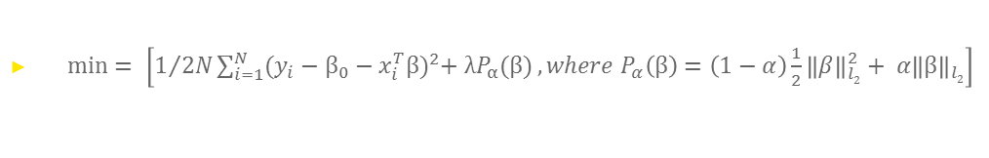
19.1 正則化と縮小（シュリンケージ） Elastic Net
Elastic Net
高次元（変数の多い）データを扱う場合、過学習（Overfitting）を防ぐ手法が求められ、18章：変数選択では計算資源的に厳しいため、正則化と縮小にフォーカスをあて、glmnetパッケージのglmnet関数とarmパッケージのbayesglm関数を使用する
Elastic Netは、ラッソー回帰とリッジ回帰を動的に混合させ、リッジ回帰はL2罰則を使って、より安定した予測のために係数を縮小するが、Elastic Netは、以下のとおり定式化する
Λは縮小量を制御するための複雑度変数（0のとき罰則なし、∞のとき完全罰則）であり、αはモデルにおけるリッジ回帰とラッソー回帰の比率を調整。α=0のとき完全にリッジ回帰であり、α=1のとき完全にラッソー回帰になるが、Γは罰則項のベクトル
Glmnet関数では、Elastic Netを使用した一般化線形モデルが利用できるが、予測因子（切片を含む）のmatrixが必要になり、結果もmatrixになる。
$\min{= \left[1/{2N}\sum_{i=1}^{N}{{(y_{i}−β_{0}−x_{i}^{T}β)}^{2}+ λP_{α}(β)}, where P_{α}\left(β\right)=\left(1−α\right)\frac{1}{2}{\left\|β\right\|}_{l2}^{2}+ α{\left\|β\right\|}_{l2}\right]}$
# 最初の3列で数値のdata.frameを作成
acs <- read.table("http://jaredlander.com/data/acs_ny.csv", sep=",", header=TRUE, stringsAsFactors=FALSE)
testFrame <- data.frame(First=sample(1:10,20,replace=TRUE),
Second=sample(1:20,20,replace=TRUE),
Third=sample(1:10,20,replace=TRUE),
Fourth=factor(rep(c("Alice", "Bob", "Charlie","David"),
5)),
Fifth=ordered(rep(c("Edward","Frank","Georgia","Hank","Isaac"),4)),
Sixth=rep(c("a","b"),10),stringsAsFactors = F)

Slide 4
19.1 正則化と縮小（シュリンケージ） Elastic Net
Elastic Net
>head (testFrame)
First Second Third Fourth Fifth Sixth
1 3 11 7 Alice Edward a
2 4 13 6 Bob Frank b
3 3 20 2 Charlie Georgia a
4 1 16 3 David Hank b
5 10 15 7 Alice Isaac a
6 5 19 10 Bob Edward b
> head (model.matrix(First~Second+Fourth+Fifth,testFrame))
(Intercept) Second FourthBob FourthCharlie FourthDavid Fifth.L Fifth.Q Fifth.C Fifth^4
1 1 11 0 0 0 -0.6324555 0.5345225 -3.162278e-01 0.1195229
2 1 13 1 0 0 -0.3162278 -0.2672612 6.324555e-01 -0.4780914
3 1 20 0 1 0 0.0000000 -0.5345225 -4.095972e-16 0.7171372
4 1 16 0 0 1 0.3162278 -0.2672612 -6.324555e-01 -0.4780914
5 1 15 0 0 0 0.6324555 0.5345225 3.162278e-01 0.1195229
6 1 19 1 0 0 -0.6324555 0.5345225 -3.162278e-01 0.1195229
# Fourthは期待した通りに、そのlevelの数より1つ少ない列数のindicator変数へ変換されており、Fifthの方は最初は奇妙に見える。Levelsより1つ少ない列数にはなるが、その値は1や0ではない。Fifthは、ordered factorなので、1つのlevelが他のlevelよりも大きいか小さいかになる。
# Factorに対して基準となるlevelに対するindicator変数を作成しないのは、線形モデルにおいて多重共線性を避けるために不可欠
ただし、Elastic Netに対しては、予測因子行列をこの方法で設計するため、望ましくなく、model.matrixはfactorの全てのlevelに対する変数を返すことが可能だが、useful packageのbuild.x関数を用いたコーディングが必要

Slide 5
19.1 正則化と縮小（シュリンケージ） Elastic Net
Elastic Net
## use levels for all variables 常に全てのlevelを使う
> require(useful)
> head(build.x(First~Second+Fourth+Fifth, data=testFrame, contrasts=FALSE))
(Intercept) Second FourthAlice FourthBob FourthCharlie FourthDavid FifthEdward FifthFrank FifthGeorgia FifthHank FifthIsaac
1 1 11 1 0 0 0 1 0 0 0 0
2 1 13 0 1 0 0 0 1 0 0 0
3 1 20 0 0 1 0 0 0 1 0 0
4 1 16 0 0 0 1 0 0 0 1 0
5 1 15 1 0 0 0 0 0 0 0 1
6 1 19 0 1 0 0 1 0 0 0 0
## Use levels only for Fourth variable Fourthに対してだけ全てのlevelを使う
> head (build.x(First~Second+Fourth+Fifth, data=testFrame, contrasts=c(Fourth=FALSE,Fifth=TRUE)))
(Intercept) Second FourthAlice FourthBob FourthCharlie FourthDavid Fifth.L Fifth.Q Fifth.C Fifth^4
1 11 1 0 0 0 -0.6324555 0.5345225 -3.162278e-01 0.1195229
1 13 0 1 0 0 -0.3162278 -0.2672612 6.324555e-01 -0.4780914
1 20 0 0 1 0 0.0000000 -0.5345225 -4.095972e-16 0.7171372
1 16 0 0 0 1 0.3162278 -0.2672612 -6.324555e-01 -0.4780914
1 15 1 0 0 0 0.6324555 0.5345225 3.162278e-01 0.1195229
1 19 0 1 0 0 -0.6324555 0.5345225 -3.162278e-01 0.1195229
# acsに対して適切にbuild.xを使用すればglmnetの入力に使う予測因子行列が作成できる
Matrixを作成するためにformulaを使用してモデルを記述する

Slide 6
19.1 正則化と縮小（シュリンケージ） Elastic Net
Elastic Net
## generate income variable (binary) for logistic regression ロジスティック回帰のために2値のIncome変数を作成
> acs$Income <- with(acs, FamilyIncome>=150000)
head(acs)
Acres FamilyIncome FamilyType NumBedrooms NumChildren NumPeople NumRooms NumUnits NumVehicles NumWorkers OwnRent
1-10 150 Married 4 1 3 9 Single detached 1 0 Mortgage
1-10 180 Female Head 3 2 4 6 Single detached 2 0 Rented
1-10 280 Female Head 4 0 2 8 Single detached 3 1 Mortgage
1-10 330 Female Head 2 1 2 4 Single detached 1 0 Rented
1-10 330 Male Head 3 1 2 5 Single attached 1 0 Mortgage
1-10 480 Male Head 0 3 4 1 Single detached 0 0 Rented
YearBuilt HouseCosts ElectricBill FoodStamp HeatingFuel Insurance Language Income
1950-1959 1800 90 No Gas 2500 English FALSE
2 Before 1939 850 90 No Oil 0 English FALSE
2000-2004 2600 260 No Oil 6600 Other European FALSE
1950-1959 1800 140 No Oil 0 English FALSE
5 Before 1939 860 150 No Gas 660 Spanish FALSE
6 Before 1939 700 140 No Gas 0 English FALSE
# predicted matrix (“予測因子行列“の作成)
# axis is automatically added by glmnet function / 切片はglmnetが自動的に追加するので含めない
acsX <- build.x(Income ~ NumBedrooms + NumChildren + NumPeople +
NumRooms + NumUnits + NumVehicles + NumWorkers +
OwnRent * YearBuilt + ElectricBill + FoodStamp +
HeatingFuel + Insurance + Language -1,
data = acs, contrasts = FALSE)

Slide 7
19.1 正則化と縮小（シュリンケージ） Elastic Net
Elastic Net
> class(acsX) #クラスの確認
[1] "matrix"
> dim(acsX) #次元の確認
[1] 22745 89
> topleft(acsX, c=6) # データの左上の確認
NumBedrooms NumChildren NumPeople NumRooms NumUnitsMobile home NumUnitsSingle attached
1 4 1 3 9 0 0
2 3 2 4 6 0 0
3 4 0 2 8 0 0
4 2 1 2 4 0 0
5 3 1 2 5 0 1
> topright(acsX, c=6) # データの右上の確認
csY <- build.y (Income ~NumBedrooms + NumChildren + NumPeople +
NumRooms + NumUnits + NumVehicles + NumWorkers+
OwnRent + YearBuilt + ElectricBill + FoodStamp +
HeatingFuel + Insurance + Language -1, data=acs)
> head(acsY)
[1] FALSE FALSE FALSE FALSE FALSE FALSE
> tail(acsY)
[1] TRUE TRUE TRUE TRUE TRUE TRUE
## データの格納も終わり、glmnetを使用できる環境になった。Λは縮小量を制御する。デフォルトではglmnetは100個の異なるλ値に対して、正則化パスを適合させる。どの値がベストなのかを決める必要が出てくるが、cross-validationが良い指標となる。glmnetパッケージには、cross-validationを行ってくれるcv.glmnet関数があり、デフォルトはα=1のラッソー回帰が計算され、ベストなαを選択するにはcross-validationのレイヤーをもう1つ追加する必要がある。

Slide 8
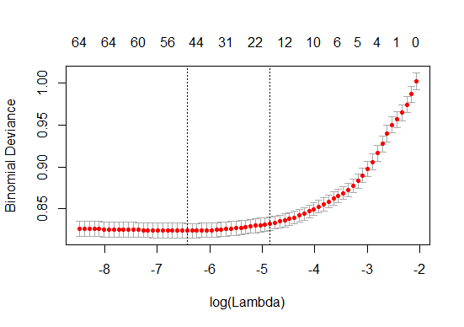
19.1 正則化と縮小（シュリンケージ） Elastic Net
Elastic Net
# cross-validation package installation
install.packages("glmnet")
require(glmnet)
set.seed(1863561)
# cross-validation by glmnet
acsCV1 <- cv.glmnet(x=acsX, y=acsY, family="binomial", nfold=5)
# cv.glmnetの返値で重要なのは、クロスバリデーションとクロスバリデーションエラーを最小化するλ
# cv.glmnetは、cross-validation errorが最終の値から1標準偏差に収まるλの最大値を返す（理論的に精度が少し悪くなったとしても単純なモデルが好まれるべき）
> acsCV1$lambda.min
[1] 0.001605809
> acsCV1$lambda.1se
[1] 0.007808408
> plot(acsCV1)
# 右図は、λの値を変えたときのcross-validation errorを示す
図上部の数字は、log(λ)に対するモデル中の変数の個数

Slide 9
19.1 正則化と縮小（シュリンケージ） Elastic Net
Elastic Net
# 係数の抽出は、他モデルと同様にcoef関数によって実施
ただし、λを特定する情報を与える必要があり、ドットは変数が選択されなかったことを表す
> coef(acsCV1, s="lambda.1se")
90 x 1 sparse Matrix of class "dgCMatrix"
1
(Intercept) -4.9341549407
NumBedrooms 0.0513772575
NumChildren .
NumPeople .
NumRooms 0.1078824136
NumUnitsMobile home -0.7409707845
NumUnitsSingle attached .
NumUnitsSingle detached .
NumVehicles 0.1244981460
NumWorkers 0.4691657078
OwnRentMortgage .
OwnRentOutright 0.0969329948
1つのfactorのlevelsにつき、いくつかが選ばれ、いくつかが選ばれていないが、ラッソー回帰の場合、他の変数と強く相関している変数を除外するので、合理的。注意点は、係数及びglmnetの予測値には標準誤差やその信頼区間が付いていない点。ラッソー回帰とリッジ回帰の理論的性質であり、解決策は不明。

Slide 10
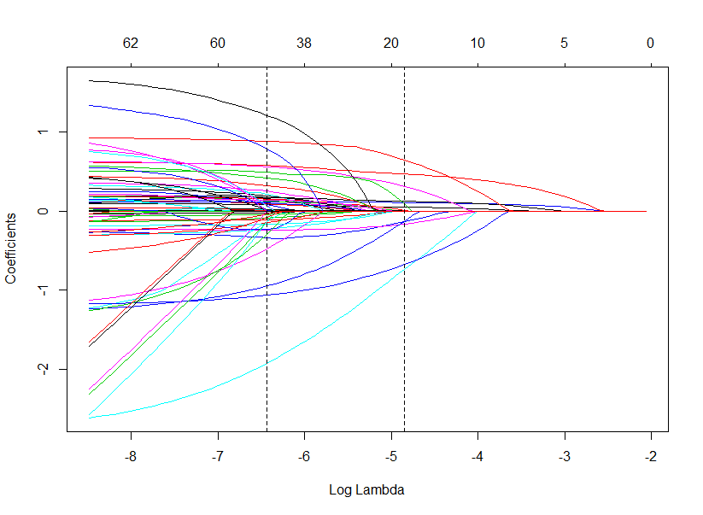
19.1 正則化と縮小（シュリンケージ） Elastic Net
Elastic Net
# 変数がどこでモデルに追加されたかを可視化できる（パスのプロット）
# coefficient path plot ・λの最適値を表す垂直線を追加
plot(acsCV1$glmnet.fit, xvar="lambda")
## insert a line λ minimizing error, another line max λ wityhin 1se from error
左垂直線：誤差が最小となるλの値、右垂直線：誤差が最小から1標準偏差に収まるλの最大値
abline(v=log(c(acsCV1$lambda.min,acsCV1$lambda.1se)),lty=2)
================================================
# Application of Ridge model / リッジモデルの適用
Αを0に設定するとリッジ回帰になるが、全変数はモデルに保持されるものの、
0付近に縮小される。CVエラーではλがどんな値になっても全変数が残り、係数が変化
set.seed(71623)
acsCv2<-cv.glmnet(x=acsX,y=acsY, family="binomial", nfold=5,
alpha=0)
## check λ value ラムダの値の確認
acsCv2$lambda.min
[1] 0.01396651
acsCv2$lambda.1se
[1] 0.05137411
## check coefficient value / 係数の確認
coef(acsCv2, s="lambda.1se")
90 x 1 sparse Matrix of class "dgCMatrix"
1
(Intercept) -4.735813763
NumBedrooms 0.103277853…

Slide 11
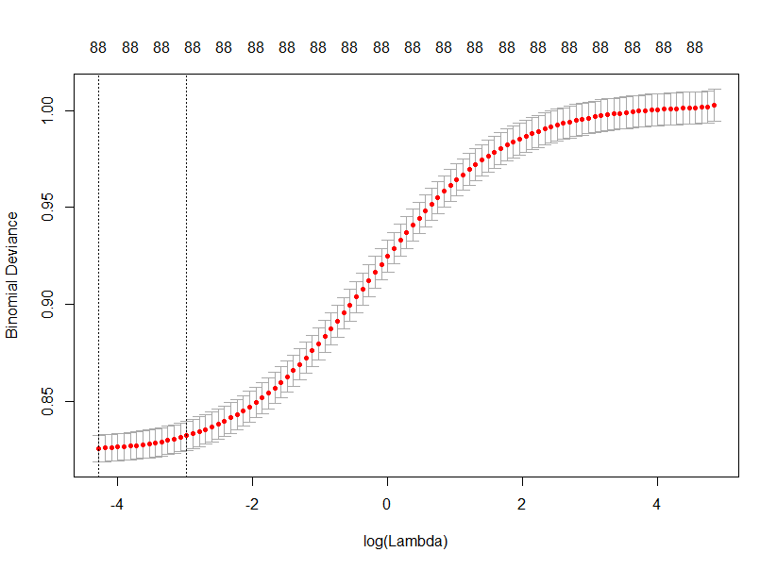
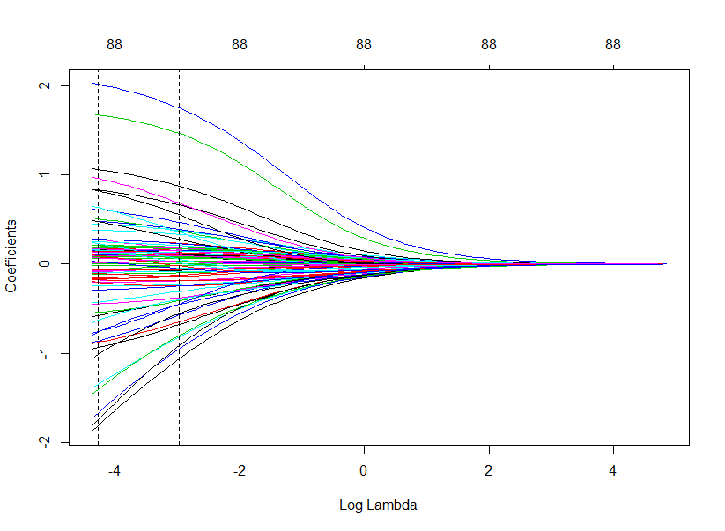
19.1 正則化と縮小（シュリンケージ） Elastic Net
Elastic Net
## cross-validationエラーパスの図示
## 右図：ACSデータにリッジ回帰を適用したときのクロスバリデーション曲線
plot(acsCv2)
## 係数のパスを描画
## coefficient path
plot(acsCv2$glmnet.fit,xvar="lambda")
abline(v=log(c(acsCv2$lambda.min,acsCv2$lambda.1se)),lty=2)
# αの最適化
アルファに対してのクロスバリデーションを追加する必要があるが、
Glmnetは自動で算出しないため、複数のαに対してcv.glmnetを算出
⇄逐次的に上記算出を行うのは時間を要するので、並列化
➠並列化の方法：parallel、doParallel及びforeach
require(parallel)
require(doParallel)
# 手順
・処理速度を考慮して補助オブジェクトを作成
・2つのレイヤーを持つCVを行うときは、各観測値は各繰り返しに対して同じ組に入る必要がある
・組のメンバーを固定するためのvectorを作成する/さらにforeachでループさせるためのαの値の数値を作成

Slide 12
19.1 正則化と縮小（シュリンケージ） Elastic Net
Elastic Net
## ランダムな結果に再現性を持たせるために乱数の種を設定
set.seed(2834673)
## 組を作成 – 各繰り返しに対して観測値を常に同じ組に配分したい
theFolds <-sample(rep(x=1:5,length.out = nrow(acsX)))
## αの値の数列を作成
alphas<-seq(from=0.5,to=1,by=0.05)
▸ 並列処理のための各種準備
・並列処理の実行前に、クラスタの開始と登録を実施
・クラスの開始：makeCluster関数、クラスタの登録：registerDoParallel関数、クラスタの登録停止：stopCluster関数
・.errorhandling引数をremiveに: エラーが起きた反復処理をスキップする
・.inorder引き数をFALSEに: 結果を結合する際の順序を気にしなくなる
・.multicombine引数をTRUEに: 複数の引数を一気に結合してスピードを上げる
・.package引数をglmnetを指定：各並列処理ワーカーがglmnetを読み込んだ状態で実行（速度を改善）
・演算子%dopar%：foreachに並列実行
・.export引数にacsX、acsY、alphas、theFolds変数を指定：foreachenvironmentに変数を明示的に呼び込む
## ランダムな結果に再現性を持たせるために乱数の種を設定する
set.seed(5127151)
## 2つのワーカーでクラスタを開始
cl <- makeCluster(2)
## resiter cluster クラスタの登録
registerDoParallel(cl)
## register date 開始時刻の記入
before <- Sys.time()

Slide 13
19.1 正則化と縮小（シュリンケージ） Elastic Net
Elastic Net
# 並列実行のためにforeachループを作成
## 引数の設定
acsDouble <- foreach(i=1: length(alphas), .errorhandling = "remove",
.inorder = FALSE, .multicombine = TRUE,
.export=c("acsX","acsY","alphas","theFolds"),
.packages = "glmnet") %dopar%
{
print(alphas[i])
cv.glmnet(x=acsX, y=acsY, family="binomial",nfolds=5,
foldid = theFolds, alphas = alphas[i])
}
# record stop time 停止時刻
after <- Sys.time()
# stop cluster 実行が完了したらクラスタを確実に停止させる
stopCluster(cl)
# stop time - beginning time 時刻の差(速度、メモリ、マシンのコア数に依存)
after - before
Time difference of 3.568303 secs
▸ 結果であるacsDoubleは、11個のcv.glmnetオブジェクトからなるリストになっており、sapplyを用いて、listの書くようにclassを適用して確認ができるはず
sapply(acsDouble, class)
Not Finished

Slide 14
19.2 正則化と縮小（シュリンケージ） Bayesian 縮小
Bayesian縮小
縮小は、弱情報事前分布の形で表現され、変数の数に比べて十分な観測数を持たないデータに対して、モデル構築に役立つ
Data: Data Analysis Using Regression and Multilevel / Hierarchical Modelsの有権者選択（http://jaredlander.com/data/ideo.rdata）
> load("C:/Users/kojikm.mizumura/Downloads/ideo.rdata")
> head(ideo)
Year Vote Age Gender Race Education Income Religion
1 1948 democrat NA male white grade school of less (0-8 grades) 34 to 67 percentile protestant
2 1948 republican NA female white high school (12 grades or fewer, incl 96 to 100 percentile protestant
3 1948 democrat NA female white high school (12 grades or fewer, incl 68 to 95 percentile catholic (roman catholic)
4 1948 republican NA female white some college(13 grades or more,but no 96 to 100 percentile protestant
5 1948 democrat NA male white some college(13 grades or more,but no 68 to 95 percentile catholic (roman catholic)
6 1948 republican NA female white high school (12 grades or fewer, incl 96 to 100 percentile protestant
# 縮小の必要性を示すため、各選挙年に分割してglmモデルを適合し、Race(人種）変数のBlackに対する係数を表示する
theYears <- unique(ideo$Year)
## 結果を保持するために、上で作った年vectorと同じ長さの空のリストを作成
## 事前に長さを決めておけば実行速度が速くなる
results <- vector(mode="list",length=length(theYears))
## このlistの要素に適切な名前を与える
names(results) <-theYears

Slide 15
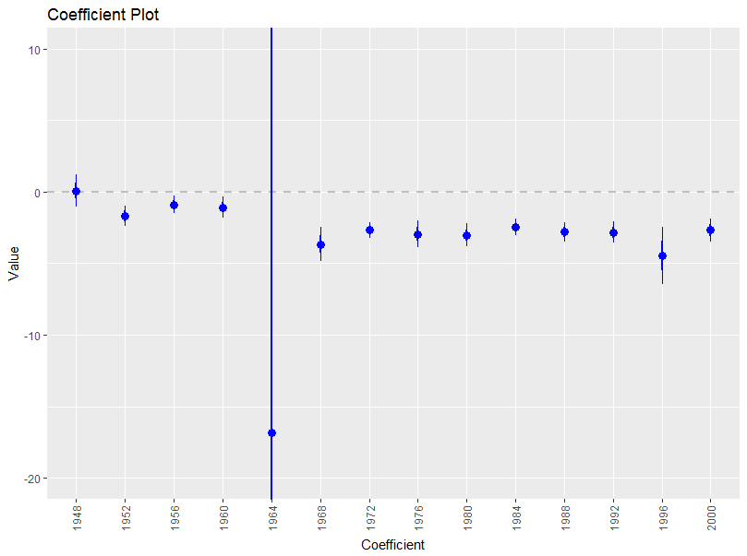
19.2 正則化と縮小（シュリンケージ） Bayesian 縮小
Bayesian縮小
## 各年ごとに繰り返す / 各年のデータに対してモデルを適合させる
for (i in theYears)
{results[[as.character(i)]] <- glm(Vote~Race+Income+Gender+
Education,
data=ideo,subset=Year==i,
family=binomial(link="logit"))}
全てのモデルが作成されたので、multiplotを使って係数のプロットが可能
各モデルのRace変数のBlackに対する係数を見ると、1964円のモデルに対する結果が特出している
（標準誤差が他の年の変動がわかるようにするために描画領域を制限しなければならないほど、標準誤差が大きい）
➠ 一連のモデルを適合させて、時系列に係数をプロットすることが非常に強力
#coefficient plot 係数の情報を取得
require(coefplot)
voteInfo <- multiplot(results, coefficients="Raceblack",plot=FALSE)
head(voteInfo)
# 描画領域を(-20, 10)に制限してプロット
multiplot(results, coefficients="Raceblack", secret.weapon = TRUE)+
coord_flip(xlim=c(-20,10))
・1964年のモデルと他のモデルを比較することで、推定に関して何かが
悪いことが分かる。Gelmanのarmパッケージにあるbayesglm関数を
用いて、そのため、モデルの係数に事前分布を付ける
・デフォルトでは、尺度パラメーター2.5のコーシー分布が設定
・armパッケージのnamespaceはcoefplotパッケージのnamespaceに干渉するため、::演算子を使って関数を呼び出す

Slide 16
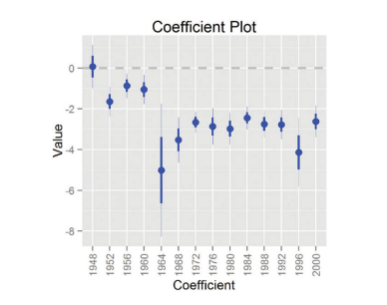
19.2 正則化と縮小（シュリンケージ） Bayesian 縮小
Bayesian縮小
install.packages("arm")
resultsB <- vector(mode="list",length=length(theYears))
# listの要素に適切な名前を与える
names(resultsB) <- theYears
# 尺度パラメーター2.5のコーシー事前分布を持つモデルに適合
## 各年ごとの繰り返し / 各年ごとのデータに対してモデルを適合
for(i in theYears)
{ resultsB[as.character(i)]<-
arm::bayesglm(Vote~Race+Income+Gender+Education,
data=ideo[ideo$Year==i,],
family=binomial(link="logit"),
prior.scale=2.5,prior.df=1)}
# coefficient plot 係数プロットの作成
multiplot(resultsB, coefficients="Raceblack",secret.weapon = TRUE)
・コーシー事前分布を追加しただけで、係数の推定値と標準誤差は劇的に縮小
・モデルが独立に適用する場合、事前分布は固定、他の年の情報を含まないことから、1964年に行われた調査は、
黒人の回答者に対してサンプルに偏りがあり、非常に不正確な測定であったと導かれる
・デフォルトの事前分布は、尺度パラメーター2.5のコーシー分布で、自由度1のt分布と同じ
・引数prior.scaleとprior.dfを変更すれば、任意の自由度のt分布の表示が可能（両方を無限大(Inf)にすれば、正規分布になり、通常のglmを走らせたものと一致）

Slide 17
第20章：非線形モデル

Slide 18
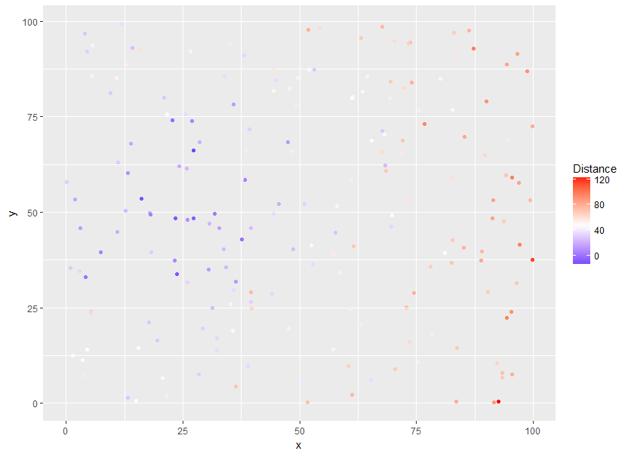
20.1 非線形モデル 非線形最小二乗法
概要
線形モデルの前提は線形関係だが、線形関係は変数自身ではなく変数の係数として表現される
実際に扱うデータは、非線形関係であることがしばしばあるが、非線形モデルへのあてはめは、線形モデルへのあてはめと比較して難易度は低い
典型的な実装は、非線形二乗法、スプライン、決定木、ランダムフォレスト、一般化加法モデル（GAM）
20.1 非線形最小二乗法
y_{i}=f(x_{i},β)
応用ケース
wifiに接続されたデバイスの位置を使ってwifiホットスポットの位置を決定
二次元グリッド上のデバイスの位置が既知、各デバイスはホットスポットとの距離を通知（当該距離は信号強度を原因とするランダムノイズが加わっている）
Data source: http://jaredlander.com/data/wifi.rdata
# SS 20.1 Non-linear OLS
#http://jaredlander.com/data/wifi.rdata"
load("C:/Users/kojikm.mizumura/Downloads/wifi.rdata")
head(wifi)
# ggplot x-axis:device location ,y-axis:device location, color:distance from hotspot
require(ggplot2)
ggplot(wifi,aes(x=x,y=y,color=Distance))+geom_point()+
scale_color_gradient2(low="blue",mid="white",high="red",
midpoint=mean(wifi$Distance))

Slide 19
20.1 非線形モデル 非線形最小二乗法
20.1 非線形最小二乗法
デバイスiとホットスポットの距離：di = √(β_{x}-x_{i})²+(β_{y} – y_{i})²、ただしβ_{x}とβ_{y}はホットスポットのx軸とy軸の値であり未知。
非線形最小二乗法は、標準関数がnlsになっており、通常解析的に解くことが困難ため、数値計算法を使用する
数値計算法：初期値に敏感であり、良い推定値を指定する必要がある
Nls関数：lmと同様にフォームらを引数に取るが、式と係数を明示的に指定する必要あり（係数の初期値は名前付listとして与える）
# 最小二乗モデルの設定
# 初期値はグリッドの中央
> wifitMod1 <- nls(Distance ~ sqrt((betaX-x)^2 +(betaY-y)^2),
data=wifi, start=list(betaX=50,betaY=50))
> summary(wifitMod1)
Formula: Distance ~ sqrt((betaX - x)^2 + (betaY - y)^2)
Parameters:
Estimate Std. Error t value Pr(>|t|)
betaX 17.851 1.289 13.85 <2e-16 ***
betaY 52.906 1.476 35.85 <2e-16 ***
---
Signif. codes: 0 ‘***’ 0.001 ‘**’ 0.01 ‘*’ 0.05 ‘.’ 0.1 ‘ ’ 1
Residual standard error: 13.73 on 198 degrees of freedom
Number of iterations to convergence: 6
Achieved convergence tolerance: 3.846e-06
# こちらにより、ホットスポットが17.85, 52.90にあることが推定された↓以下にて図示を試みる

Slide 20
20.1 非線形モデル 非線形最小二乗法
20.1 非線形最小二乗法
# optimal point plotting in ggplot2
ggplot(wifi,aes(x=x, y=y, color=Distance))+geom_point()+
scale_color_gradient2(low="blue",mid="white",high="red",
midpoint=mean(wifi$Distance))+
geom_point(data=as.data.frame(t(coef(wifitMod1))),
aes(x=betaX,y=betaY,size=5,color="green"))
# 問題発生中

Slide 21
20.2 非線形モデル スプライン
20.2 スプライン
平準化スプライン法：非線形な振る舞いを持つデータに対して、滑らかな適合を行う / 新規データの予測にも活用可能
スプライン関数f：変数xを変換するN個の関数を線形結合した関数/N個の関数は、1つのデータポイントにつき1関数が対応
f (x) = Σ N_{J} (x) θ_{j} (j=1,2,…,N)
目的は、RSS (f, λ) Σ (y_{i} – f(x_{i}))² + λ ∫ {f’’(t)}²tを最小化するfを見つける
ただし、λは平準化パラメータで、λが小さいときは粗くなり、λが大きいときは滑らかになる
使用関数は、smooth.spline関数で、返り値はリストで、xにはデータの重複のない値、yにはそれに対応する適合値、dfには使用した自由度を持つ
data(diamonds)
# 異なる自由度に対して適合させる
# 自由度は1より大きくないといけない
# また、データxの重複のない値の個数よりも小さくなければならない
diaSpline1<- smooth.spline(x=diamonds$carat,y=diamonds$price)
diaSpline2<- smooth.spline(x=diamonds$carat,y=diamonds$price, df=2)
diaSpline3<- smooth.spline(x=diamonds$carat,y=diamonds$price, df=10)
diaSpline4<- smooth.spline(x=diamonds$carat,y=diamonds$price, df=20)
diaSpline5<- smooth.spline(x=diamonds$carat,y=diamonds$price, df=50)
diaSpline6<- smooth.spline(x=diamonds$carat,y=diamonds$price, df=100)

Slide 22
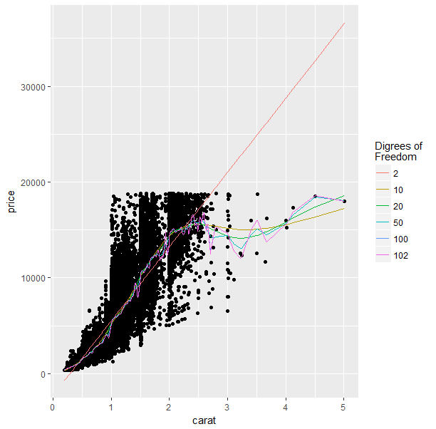
20.2 非線形モデル スプライン
20.2 スプライン
# 結果をプロットするためにオブジェクトから情報を抜き出して、data.frameを作成し、diamondsデータの通常の散布図上に新しいレイヤーを追加（自由度が小さいほど直線的な適合となり、自由度が大きいほど補完された線となる）
get.spline.info <- function(object)
{ data.frame(x=object$x,y=object$y, df=object$df) }
require(plyr)
splineDF<-ldply(list(diaSpline1,diaSpline2,diaSpline3, diaSpline4,diaSpline5,diaSpline6), get.spline.info)
head(splineDF)
x y df
1 0.20 361.9112 101.9053
2 0.21 397.1761 101.9053
3 0.22 437.9095 101.9053
4 0.23 479.9756 101.9053
5 0.24 517.0467 101.9053
6 0.25 542.2470 101.9053
g<- ggplot(diamonds,aes(x=carat,y=price))+geom_point()
g + geom_line(data=splineDF,
aes(x=x,y=y,color=factor(round(df,0)),
group=df))+scale_color_discrete("Digrees of \nFreedom")
# 新しいデータに対する予測値を算出するには、本書で言及してきたpredict ()を活用する

Slide 23
20.2 非線形モデル スプライン
20.2 スプライン
別のタイプのスプラインにB-splineというものがあるが、オリジナルの予測因子を変換して、新しい予測因子を作成
最も良いB-splineは、三次自然スプラインと呼ばれるもので、内部のbreak pointで滑らかに推移し、入力データの端点を超えた場合に線形の振り舞いをする
・K個のBreak Point (Knot)を持つ三次自然スプラインは、K個の基底関数を作る
N1 (X) = 1, N2 (X) = X, Nk+2 = dk (X) – dK-1 (X), where dk (X) =( (X-εk)+3 + (X-εK)+3 ) / εK – εk (20.5) and (20.6) ※ ε：ノットの位置、t: tの正数部
三次スプライン：splinesパッケージのns関数によって適用（引数には、予測因子変数と返値となる新しい変数の数を入力）
# B-Spline
require(splines)
head(ns(diamonds$carat,df=1))
head(ns(diamonds$carat,df=2))
head(ns(diamonds$carat,df=3))
head(ns(diamonds$carat,df=4)) # df=4のみ下記のとおり、例示
1 2 3 4
[1,] 3.214286e-04 -0.04811737 0.10035562 -0.05223825
[2,] 1.190476e-05 -0.01611797 0.03361632 -0.01749835
[3,] 3.214286e-04 -0.04811737 0.10035562 -0.05223825
[4,] 8.678571e-03 -0.13796549 0.28774667 -0.14978118
[5,] 1.584524e-02 -0.16428790 0.34264579 -0.17835789
[6,] 7.619048e-04 -0.06388053 0.13323194 -0.06935141

Slide 24
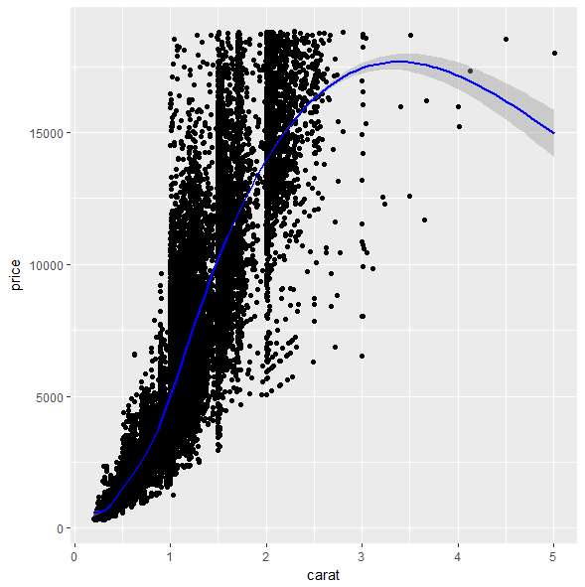
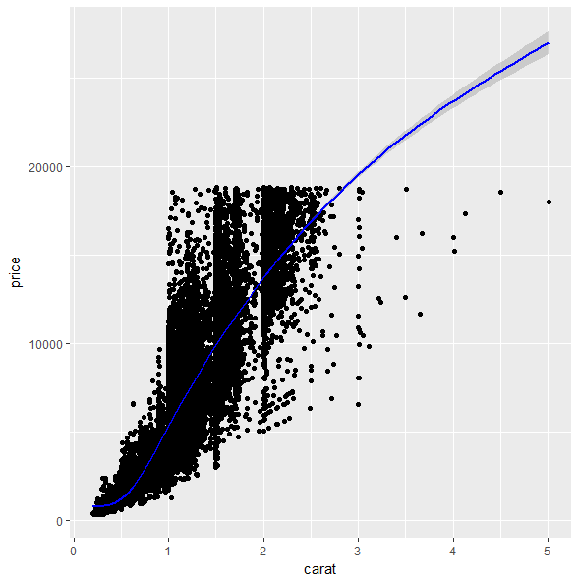
20.2 非線形モデル スプライン
20.2 スプライン
新規予測因子は、どのモデルの予測因子としても通常とおりに活用が可能
ノットが多いほど内挿の多い適合となり、データ上の三次自然スプラインの結果のプロットも用意
B-Spline
g<-ggplot(diamonds,aes(x=carat,y=price))+geom_point()
g+stat_smooth(method="lm",formula=y~ns(x,6),color="blue")
g+stat_smooth(method="lm",formula=y~ns(x,3),color="blue")
左: 6 knot のとき、右: 3 knotのとき

Slide 25
20.3 非線形モデル 一般化加法モデル
20.3 一般化加法モデル(GAM)
GAMは、独立した平準化関数を各予測因子に個別にあてはめを行う
GAMは、一般的であり、回帰が適用可能なさまざまな場面に適用ができる。応答変数は、連続・二値・カウントなどの場合で適用が可能
E (Y | X₁, X₂, …, X_{p} ) = α + f₁(X₁) + f₂ (X₂) + f_{p} (X_{p})… (20.7), where X_{i}: 予測因子、 f_{i}: 平準化関数
mgcvパッケージは、glmと非常に似たsyntaxでGAMを適用できる
Dataset: http://archive.ics.uci.edu/ml/datasets/Statlog+(German+Credit+Data)
スペースで区切られたテキストファイルで、ヘッダーなし、カテゴリカルデータはコード化
GAM Model
# 20.3 GAM (Generalized Additive Model)
## creation of column vector
creditNames <- c("Checking","Duration","CreditHistory","Purpose",
"CreditAmount","Savings","Employment","InstallmentRate",
"GenderMartal","OtherDebtors","YearsAtResidence","RealEstate",
"Age","OtherInstallment","Housing","ExistingCredits",
"Job","NumLiable","Phone","Foregin","Credit")
## read.table() to read the file (no header)
## CreditNames is to be used for columnName
theURL<-"http://archive.ics.uci.edu/ml/machine-learning-databases/statlog/german/german.data"
credit<-read.table(theURL, sep="",header=FALSE,
col.names=creditNames,
stringsAsFactors = FALSE)

Slide 26
20.3 非線形モデル 一般化加法モデル
20.3 一般化加法モデル(GAM)
GAM Model
> head(credit)
Checking Duration CreditHistory Purpose CreditAmount Savings Employment InstallmentRate GenderMartal OtherDebtors
1 A11 6 A34 A43 1169 A65 A75 4 A93 A101
2 A12 48 A32 A43 5951 A61 A73 2 A92 A101
3 A14 12 A34 A46 2096 A61 A74 2 A93 A101
4 A11 42 A32 A42 7882 A61 A74 2 A93 A103
5 A11 24 A33 A40 4870 A61 A73 3 A93 A101
6 A14 36 A32 A46 9055 A65 A73 2 A93 A101
YearsAtResidence RealEstate Age OtherInstallment Housing ExistingCredits Job NumLiable Phone Foregin Credit
1 4 A121 67 A143 A152 2 A173 1 A192 A201 1
2 2 A121 22 A143 A152 1 A173 1 A191 A201 2
3 3 A121 49 A143 A152 1 A172 2 A191 A201 1
4 4 A122 45 A143 A153 1 A173 2 A191 A201 1
5 4 A124 53 A143 A153 2 A173 2 A191 A201 2
6 4 A124 35 A143 A153 1 A172 2 A192 A201 1
# コード化されたデータを意味あるデータに置き換える必要あり
名前がコードで値が返還後のデータであるような名前付vectorを作成

Slide 27
20.3 非線形モデル 一般化加法モデル
20.3 一般化加法モデル(GAM)
GAM Model
変換前
> head(credit[,c("CreditHistory","Purpose","Employment","Credit")])
CreditHistory Purpose Employment Credit
1 A34 A43 A75 1
2 A32 A43 A73 2
3 A34 A46 A74 1
4 A32 A42 A74 1
5 A33 A40 A73 2
6 A32 A46 A73 1
creditHistory<-c(A30="All Paid",A31="All Paid This Bank", A32="Up To Date", A33="Late Payment",
A34="Critical Account")
purpose<-c(A40="car(new)",A41="car(used)", A42="furniture/equipment", A43="radio/television",
A44="domestic appliances",A45="repairs", A46="education",A47="(vacation - does not exist?)",
A48="retraining",A49="business",A410="others")
employment<-c(A71="unemployed",A72="<1 year", A73="1-4 years",A74="4-7 years",A75=">= 7 years")
credit$CreditHistory<-creditHistory[credit$CreditHistory]
credit$Purpose<-purpose[credit$Purpose]
credit$Employment<-employment[credit$Employment]
# creditをgood/badに変換
credit$Credit<-ifelse(credit$Credit==1,"Good","Bad")
# goodを基準レベルに設定
credit$Credit<-factor(credit$Credit,levels=c("Good","Bad"))

Slide 28
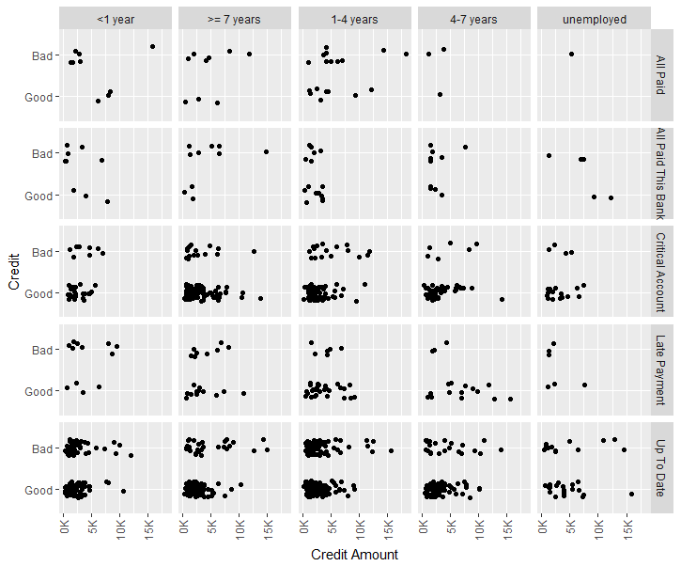
20.3 非線形モデル 一般化加法モデル
20.3 一般化加法モデル(GAM)
GAM Model
#変換後
CreditHistory Purpose Employment Credit
Critical Account radio/television >= 7 years Good
Up To Date radio/television 1-4 years Bad
3 Critical Account education 4-7 years Good
Up To Date furniture/equipment 4-7 years Good
Late Payment car(new) 1-4 years Bad
Up To Date education 1-4 years Good
## データを眺めれば、変数間の関係について理解しやすく、明らかに線形関係にはないことが分かる→GAMの適用
require(useful)
ggplot(credit, aes(x=CreditAmount,y=Credit))+
geom_jitter(position=position_jitter(height=.2))+
facet_grid(CreditHistory ~ Employment)+
xlab("Credit Amount")+
theme(axis.text.x=element_text(angle=90,hjust=1,vjust=.5))+
scale_x_continuous(labels=multiple)

Slide 29
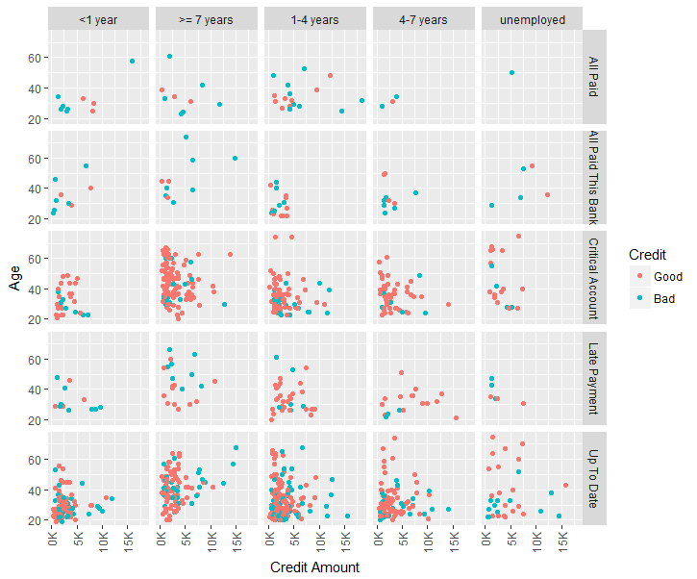
20.3 非線形モデル 一般化加法モデル
20.3 一般化加法モデル(GAM)
GAM Model
#変換後
## データを眺めれば、変数間の関係について理解しやすく、明らかに線形関係にはないことが分かる→GAMの適用
ggplot(credit,aes(x=CreditAmount,y=Age))+
geom_point(aes(color=Credit))+
facet_grid(CreditHistory~Employment)+
xlab("Credit Amount")+
theme(axis.text.x=element_text(angle=90,hjust=1,vjust=.5))+
scale_x_continuous(labels=multiple)
# GAMは、glm/lmのような他のモデリング関数と非常に似ており、
Formulaを引数に取ります。CreditAmountやAgeのような連続変数は、
スプラインやテンソル積のようなノンパラメトリックは平滑化関数によって
変換が可能
# ロジスティックGAMの適用
# CreditAmountにはテンソル積を、Ageにはスプラインを適用
require(mgcv)
creditGam<- gam(Credit~te(CreditAmount)+s(Age)+CreditHistory+Employment,
data=credit,family=binomial(link="logit"))

Slide 30
20.3 非線形モデル 一般化加法モデル
20.3 一般化加法モデル(GAM)
GAM Model
# ロジスティックGAMの適用 – 平滑化関数は適合処理の中で自動的に計算
なお、実際に使われた平滑化関数は確認することが可能
summary(creditGam)
Family: binomial , Link function: logit
Formula:Credit ~ te(CreditAmount) + s(Age) + CreditHistory + Employment
Parametric coefficients: Estimate Std. Error z value Pr(>|z|)
(Intercept) 0.662840 0.372377 1.780 0.07507 .
CreditHistoryAll Paid This Bank 0.008412 0.453267 0.019 0.98519
CreditHistoryCritical Account -1.809046 0.376326 -4.807 1.53e-06 ***
CreditHistoryLate Payment -1.136008 0.412776 -2.752 0.00592 **
CreditHistoryUp To Date -1.104274 0.355208 -3.109 0.00188 **
Employment>= 7 years -0.388518 0.240343 -1.617 0.10598
Employment1-4 years -0.380981 0.204292 -1.865 0.06220 .
Employment4-7 years -0.820943 0.252069 -3.257 0.00113 **
Employmentunemployed -0.092727 0.334975 -0.277 0.78192
---
Signif. codes: 0 ‘***’ 0.001 ‘**’ 0.01 ‘*’ 0.05 ‘.’ 0.1 ‘ ’ 1
Approximate significance of smooth terms:
edf Ref.df Chi.sq p-value
te(CreditAmount) 2.415 2.783 20.896 7.26e-05 ***
s(Age) 1.932 2.435 7.383 0.0495 * ---
Signif. codes: 0 ‘***’ 0.001 ‘**’ 0.01 ‘*’ 0.05 ‘.’ 0.1 ‘ ’ 1
R-sq.(adj) = 0.0922 Deviance explained = 8.57%
UBRE = 0.1437 Scale est. = 1 n = 1000

Slide 31
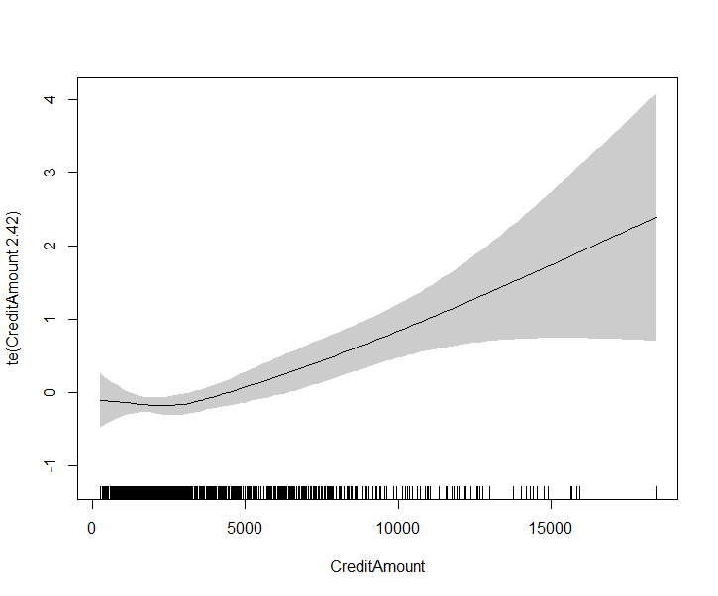
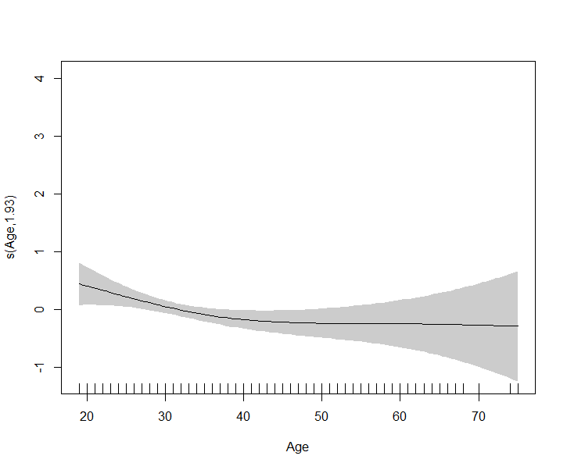
20.3 非線形モデル 一般化加法モデル
20.3 一般化加法モデル(GAM)
GAM Model
# 平滑化関数の図示（テンソル積・スプライン）
## smoothing function (spline,tensor) visualization
plot(creditGam,select=1,se=TRUE,shade=TRUE)
plot(creditGam,select=2,se=TRUE,shade=TRUE)

Slide 32
20.4 非線形モデル 決定木モデル
20.4 決定木モデル
非線形モデルに対する新技術として、決定木モデルがあり、予測因子を再帰的に二分割するという手法で、回帰(Regression)と分類（Classification）の両方に適用が可能
回帰木において、予測因子はM個の領域、R₁, R₂,…,R_{M}に分割され、応答変数yは各領域の平均値として次式のようにモデル化される
F(x) = Σ c~_{m} I (x <- R_{m}) , m = 1,….M , where c~_{m} = avg (y_{i} | x_{i} <- R_{m}) …領域の平均値
分類木の場合も同様で、予測因子はM個の領域に分割され、各領域における各クラスの比率 p^_{mk}は次のように算出
P~_{mk} = 1/ N_{m} * Σ I (y_{i} = k), x_{i}<- R_{m}
ただし、N_{m}は領域mにおけるアイテムの個数/総和の部分は領域mの中のクラスkの観測数
決定木はrpartパッケージのrpart関数（交互作用の入力は不可）
決定木モデル
require(rpart)
creditTree <- rpart(Credit~CreditAmount+Age+CreditHistory+Employment, data=credit)

Slide 33
20.4 非線形モデル 決定木モデル
20.4 決定木モデル
決定木モデル
creditTree <- rpart(Credit~CreditAmount+Age+CreditHistory+Employment, data=credit)
> creditTree #テキスト形式の決定木が出力
n= 1000
node), split, n, loss, yval, (yprob) * denotes terminal node
1) root 1000 300 Good (0.7000000 0.3000000)
2) CreditHistory=Critical Account,Late Payment,Up To Date 911 247 Good (0.7288694 0.2711306)
4) CreditAmount< 7760.5 846 211 Good (0.7505910 0.2494090) *
5) CreditAmount>=7760.5 65 29 Bad (0.4461538 0.5538462)
10) Age>=29.5 40 17 Good (0.5750000 0.4250000)
20) Age< 38.5 19 4 Good (0.7894737 0.2105263) *
21) Age>=38.5 21 8 Bad (0.3809524 0.6190476) *
11) Age< 29.5 25 6 Bad (0.2400000 0.7600000) *
3) CreditHistory=All Paid,All Paid This Bank 89 36 Bad (0.4044944 0.5955056) *
# 表示された決定木は、1行につき1ノードの情報を有しており、最初のノードは全データに対するrootになり、1000個の観測値のうち、300個がbadであることを示している
# インデントされた次のレベルは、CreditHistoryに対する最初の分割になり、”critical account”, “Late Payment”, “Up to Date”のいずれかｎお場合、247個がBadとなっている（73%の確率で良いクレジットとなる）。一方、CreditHistoryが”All Paid”又は”All Paid This Bank”の場合、60%の確率で悪いクレジットとなる
# 上記分析結果は、プロットすれば解釈が容易になる

Slide 34
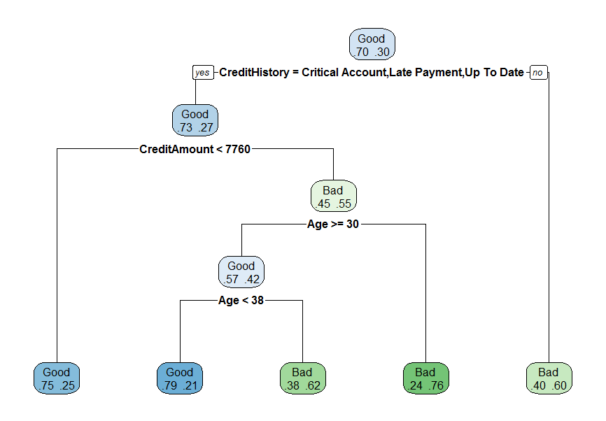
20.4 非線形モデル 決定木モデル
20.4 決定木モデル
決定木モデル
# ノードは、条件式のあてはまるものを左、そうでないものを右に分割。末端のノードは、予測されたクラス（Good / Bad）でラベル付されている。パーセンテージは、左から右に読み、左はGoodの確率を表している。
## decision tree visualization
install.packages("rpart.plot")
require(rpart.plot)
rpart.plot(creditTree,extra=4)
決定木は表現が簡単でデータへの適合も良いが、
適合のしすぎで分散が大きくなり、不安定になる
傾向がある、そのため、訓練データの変更により
モデルが大きく変更となる場合がある

Slide 35
20.5 非線形モデル ランダムフォレストモデル
20.5 ランダムフォレストモデル
アンサンブル学習の1つであり、多数のモデルに適合させた結果を結合して、より良い予測器を作成するが、予測精度は高くなるが、パラメータ推定には活用できず、モデルの説明力に欠けるところがある
ランダムフォレストは、ランダムに選ばれた予測因子を用いた複数の決定木から構成されており、ランダムフォレストの名称は、ランダムに作成される決定木が森を成すところからきている
クレジットデータの場合、予測因子にはCreditHistory, Purpose, Employment, Duration, Age, CreditAmountがあるが、RF中のいくつかの決定木は、CreditHistoryとEmploymentを予測因子としてもつなど、異なる決定木によって、全ての予測因子が用いられ、強い予測力を持つランダムフォレストが作成される
ランダムフォレストを適用するには、randomForestパッケージのrandomForest関数を用いる
通常、randomForestにはformulaを入力するが、たまに失敗するので、予測因子と応答変数のmatrixを別々に入力する
ランダムフォレストモデル
require(useful)
install.packages("randomForest")
require(randomForest)
creditFormula<- Credit~CreditHistory+Purpose+Employment+Duration+Age+CreditAmount
creditX<-build.x(creditFormula,data=credit)
creditY<-build.y(creditFormula,data=credit)
edit(creditY)

Slide 36
20.5 非線形モデル ランダムフォレストモデル
20.5 ランダムフォレストモデル
ランダムフォレストモデル
## random forest application
creditForest<-randomForest(x=creditX,y=creditY)
creditForest
Call: randomForest(x = creditX, y = creditY)
Type of random forest: classification, Number of trees: 500, No. of variables tried at each split: 4
OOB estimate of error rate: 28.4%
Confusion matrix:
Good Bad class.error
Good 642 58 0.08285714
Bad 226 74 0.75333333
# 500個の決定木が作成され、各分割に対して4つの変数が使用された
# 混同行列（Confusion Matrix）を見ると、改善の余地があることが示されている

Slide 37
第21章：時系列と自己相関

Slide 38
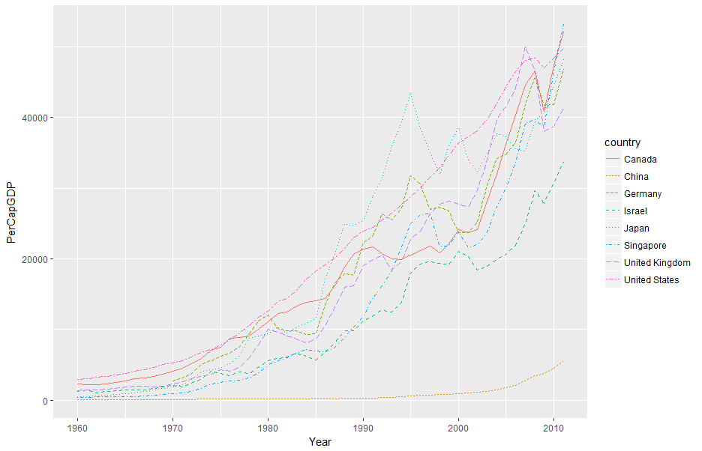
21.1 時系列モデルと自己相関 自己回帰移動平均
21.1 自己回帰移動平均
時系列データモデルの一般的手法として、自己回帰(AR)、移動平均（M）とその両方(ARMA)が挙げられる
ARMA(p,q): X_{t} ~ Φ₁X_{t-1} - … - Φ_{p}X_{t-p} = Z_{t} + θ₁Z_{t-1} + … + θ_{q}Z_{t-q} :(21.1)
Z_{t} ~ WN(0, σ²) :(21.2) ホワイトノイズ（ランダムデータ）
ARモデルは、現時点のデータと1つ前のデータとの線形回帰と考えることができ、MAはARと類似していて、現時点のデータと現時点と1つ前の時点の残差との線形回帰となる。例えば、世界銀行のAPIからダウンロードした、各国の1960年から2011年までのGDPデータを使用する
自己回帰移動平均
# World Bank APIパッケージを読み込む
install.packages("WDI")
require(WDI)
#data collection データの取得/変数名の変更
gdp<-WDI(country=c("US","CA","GB","DE","CN","JP","SG","IL"),
indicator=c("NY.GDP.PCAP.CD","NY.GDP.MKTP.CD"),
start=1960,end=2011)
names(gdp)<-c("iso2c","country","Year","PerCapGDP","GDP")
# 国別の一人あたりGDPをチェックすることが可能
# GDP per capita
head(gdp)
require(ggplot2)
require(scales)
ggplot(data=gdp,aes(Year,PerCapGDP,color=country,linetype=country))+
geom_line()+scale_y_continuous(label=dollar)

Slide 39
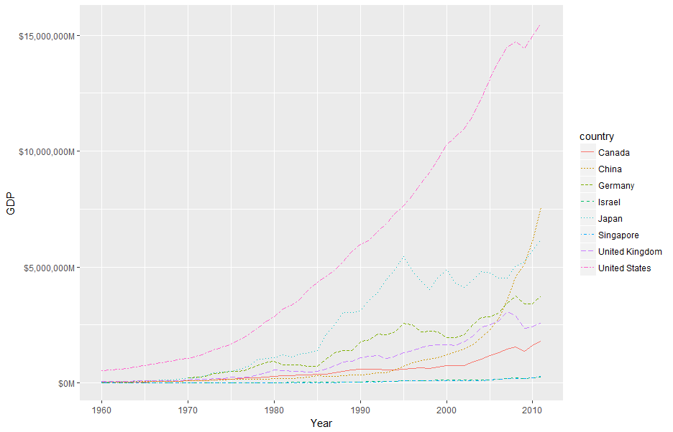
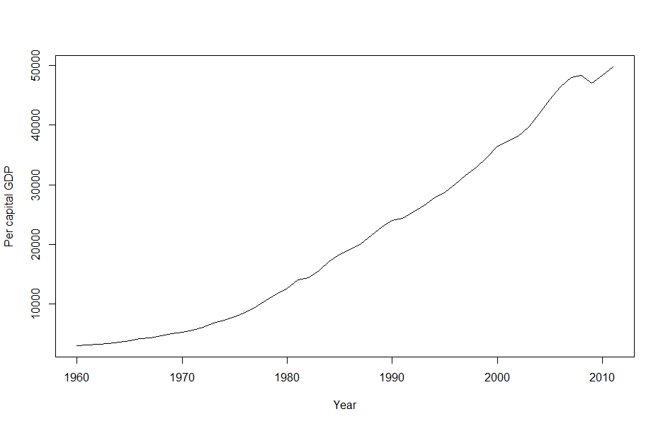
21.1 時系列モデルと自己相関 自己回帰移動平均
21.1 自己回帰移動平均
自己回帰移動平均
# Total GDP per country
require(useful)
ggplot(data=gdp,aes(Year,GDP,color=country,linetype=country))+
geom_line()+scale_y_continuous(label=multiple_format(extra=dollar,multiple="M"))
# “America” time-series data extract
us <- gdp$PerCapGDP[gdp$country=="United States"]
# data conversion to time-series data 時系列データへの変換
us <- ts(us,start=min(gdp$Year),end=max(gdp$Year))
us
Time Series:
Start = 1960, End = 2011, Frequency = 1
[1] 3007.123 3066.563 3243.843 3374.515 3573.941 3827.527 4146.317 4336.427 4695.923 5032.145
[11] 5246.884 5623.444 6109.926 6741.332 7242.441 7820.065 8611.402 9471.306 10587.286 11695.554
[21] 12597.668 13993.167 14438.976 15561.426 17134.286 18269.422 19115.053 20100.859 21483.233 22922.437 [31] 23954.479 24405.165 25492.952 26464.853 27776.636 28782.175 30068.231 31572.690 32949.198 34620.929 [41] 36449.855 37273.618 38166.038 39677.198 41921.810 44307.921 46437.067 48061.538 48401.427 47001.555 [51] 48373.879 49790.665
plot(us,xlab="Year", ylab="Per capital GDP")

Slide 40
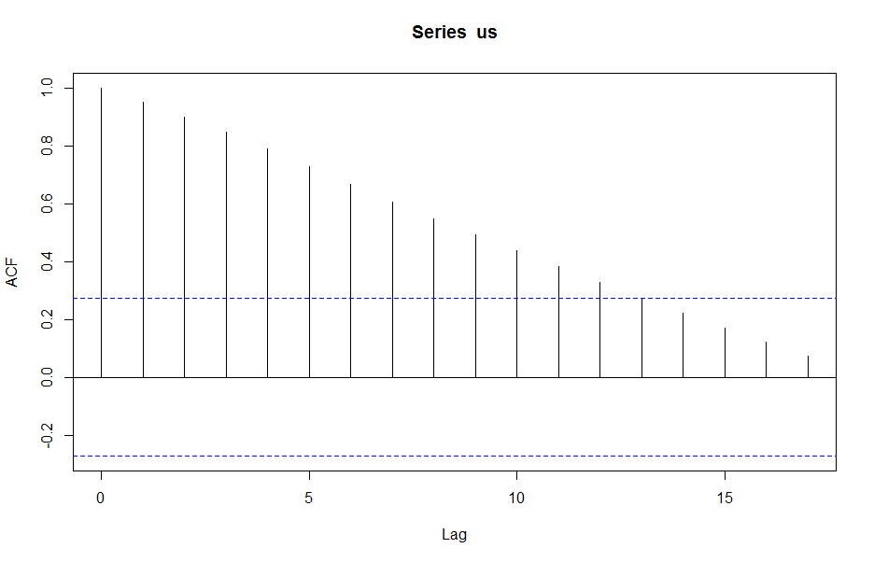
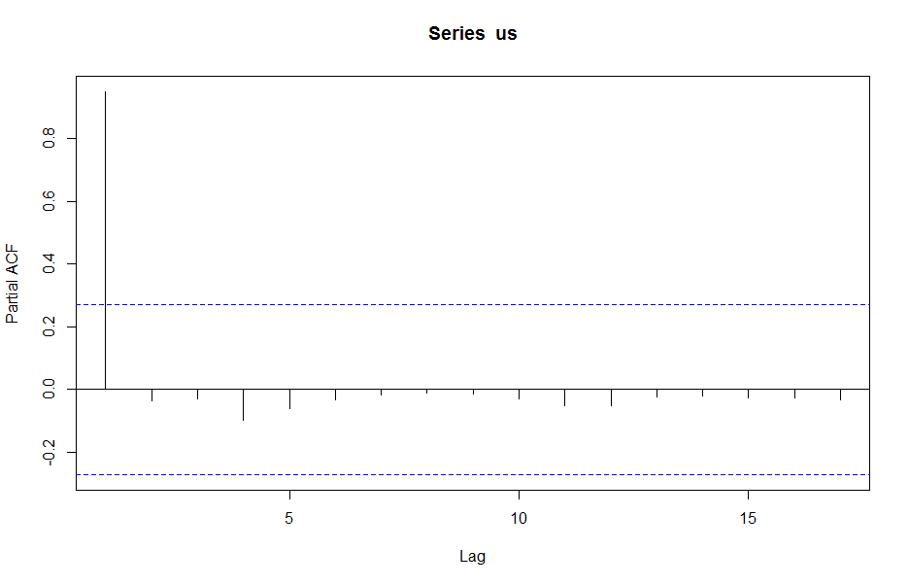
21.1 時系列モデルと自己相関 自己回帰移動平均
21.1 自己回帰移動平均
ACF ・ PACF
自己共分散関数（ACF）及び偏自己共分散関数（PACF）を見ることで時系列データを評価
ACF (acf関数): 自身のラグの時系列の相関を表す(t-1期、t-2期のように相関関係の時系列がいくらかを計算)
PACF (pacf関数): ラグ1の自己相関がラグ2以降の自己相関へ影響を及ぼし、時系列と以前のラグでは説明できない自己のラグの相関量を表す（ラグ2の部分的自己相関は、時系列とラグ1で説明できないラグ2の相関量となる）。
## ACF(auto covariance function) and PACF(partial ACF)
acf(us)
pacf(us)
横線を超える縦線は自己相関を表しており、偏自己相関は、それらのラグで有意
（アメリカの時系列データは、相関がありcovariance stationary – 定常性を持たない）
# 適切なモデルの適用には、変換が必要。一連の差分で修正するか、
他の変換を適応することで修正が可能
・ 差分：観測値を別の観測値から差し引き、どんな観測値にでも適用が可能
・diff 関数: diff引数–何回反復して差分を計算させるか、lag引数-どの要素から減算
するのかを決定
例：1つのラグは連続した要素から減算、2つのラグは2つ離れた要素から減算
> x<-c(1,4,8,2,6,6,5,3)
> diff(x,differences = 1) [1] 3 4 -6 4 0 -1 -2
> diff(x,differences = 2) [1] 1 -10 10 -4 -1 -1
> diff(x,lag = 1) [1] 3 4 -6 4 0 -1 -2
> diff(x,lag = 2) [1] 7 -2 -2 4 -1 -3

Slide 41
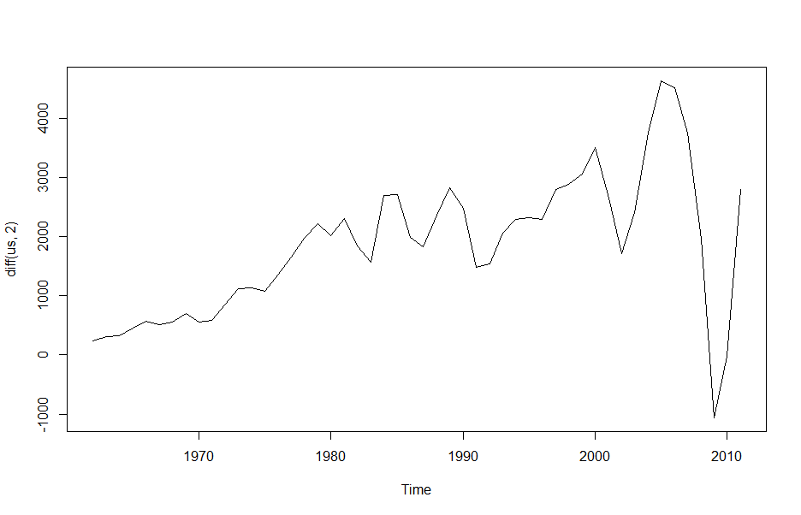
21.1 時系列モデルと自己相関 自己回帰移動平均
21.1 自己回帰移動平均
ACF ・ PACF
差分を見つける作業は煩雑なため、forecastパッケージ中に時系列データを扱う関数が複数ある（適切な差分の数を決定する関数）
install.packages("forecast")
require(forecast)
ndiffs(x=us)
[1] 2
plot(diff(us,2))
# Rはarとma関数を提供しており、ARとMAモデルを
融合させたARMAモデルのarima関数も使用が可能
・ARIMAモデル：系列の差分や季節変動に強いモデル
・モデルの各構成要素の正しい次数（order）はACFと
PACFを分析・決定（forecast パッケージにauto.arimaが
含まれており最適値を算出）
> usBest<-auto.arima(x=us)
> usBest
Series: ARIMA(1,2,1)
Coefficients:
ar1 ma1
0.4199 -0.8793
s.e. 0.1576 0.0752
sigma^2 estimated as 306635: log likelihood=-386.14
AIC=778.28 AICc=778.8 BIC=784.02
・この関数は、AICC (モデルの複雑性に応じてペナルティが課される修正AIC)が最小になる条件に基づいて最適なモデルが差分2を持つARMA (2,1) (AR(2)のコンポーネント、MA (1) のコンポーネント）と決定
・差分2により、ARMAではなくARIMAモデル（I = Integrated）。モデルの適合が良い場合、残差はホワイトノイズに似ているはず

Slide 42
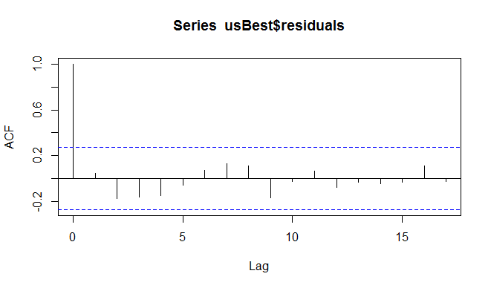
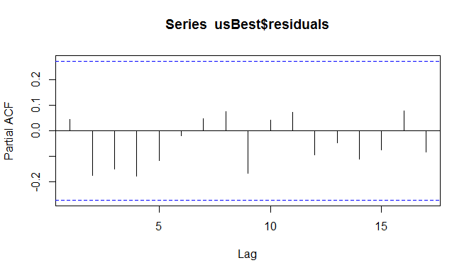
21.1 時系列モデルと自己相関 自己回帰移動平均
21.1 自己回帰移動平均
ACF ・ PACF
# モデルの残差ACF/PACFを可視化する
→ホワイトノイズに似ており、モデル選択の確認ができる
# residual ACF/PACF
acf(usBest$residuals)
pacf(usBest$residuals)
# AR/MAコンポーネントの係数の確認
> summary(usBest)
Series: ARIMA(1,2,1)
Coefficients:
ar1 ma1
0.4199 -0.8793
s.e. 0.1576 0.0752
sigma^2 estimated as 306635: log likelihood=-386.14
AIC=778.28 AICc=778.8 BIC=784.02
Training set error measures:
ME RMSE MAE MPE MAPE MASE ACF1
Training set 94.68409 532.022 346.444 0.9408094 1.809975 0.3563428 0.04367834
# 標準誤差を含んだ5年先の予測値の算出

Slide 43
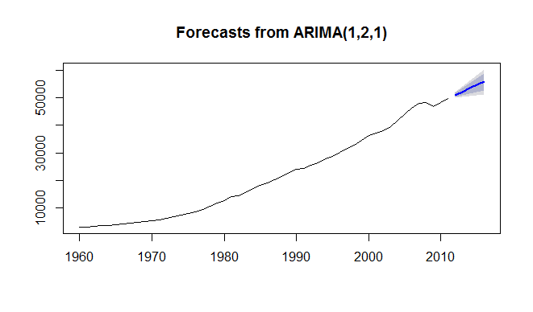
21.1 時系列モデルと自己相関 自己回帰移動平均
21.1 自己回帰移動平均
ACF ・ PACF
# 標準誤差を含んだ5年先の予測 (prediction)
> predict(usBest,n.ahead=5, se.fit=TRUE)
$pred (予測数値)
Time Series:
Start = 2012
End = 2016
Frequency = 1
[1] 51065.52 52280.79 53471.03 54650.76 55826.08
$se (標準誤差)
Time Series:
Start = 2012
End = 2016
Frequency = 1
[1] 553.7461 1017.0551 1458.6709 1884.5884 2302.1124
# 5年先の予測値を作成
predict(usBest,n.ahead=5, se.fit=TRUE)
theForecast<-forecast(object=usBest,h=5)
plot(theForecast)

Slide 44
21.2 時系列モデルと自己相関 VAR
21.2 VAR
変数の過去、その他系列の過去、他の系列の現在の値に依存する複数の時系列を扱う場合、より複雑な事態に
最初に全てのデータを多変量の時系列に変換する必要がある
ワイドフォーマットのdata.frameに変換し、ts関数を呼び出す
VAR
# reshape2をロード ・ワイドフォーマットのdata.frameへ変換
require(reshape2)
gdpCast<-dcast(Year~country,data=gdp[,c("country","Year","PerCapGDP")],
value.var="PerCapGDP")
> head(gdpCast)
Year Canada China Germany Israel Japan Singapore United Kingdom
1 1960 2294.569 89.52054 NA 1229.175 478.9953 427.8804 1380.306
2 1961 2231.294 75.80584 NA 1436.384 563.5868 448.9592 1452.545
3 1962 2255.230 70.90941 NA 1094.636 633.6403 471.8805 1513.651
4 1963 2354.839 74.31364 NA 1257.811 717.8669 510.9872 1592.614
5 1964 2529.518 85.49856 NA 1375.892 835.6573 485.3033 1729.400
6 1965 2739.586 98.48678 NA 1429.315 919.7767 516.2929 1850.955
# Germany: insufficient data(10 years) 最初の10行はドイツがGDPデータが欠損しているため、除外
gdpCast <-subset(gdpCast,Germany !="NA")
# 時系列データへの変換
gdpTS<- ts(data=gdpCast[,-1],start=min(gdpCast$Year),
end=max(gdpCast$Year))

Slide 45
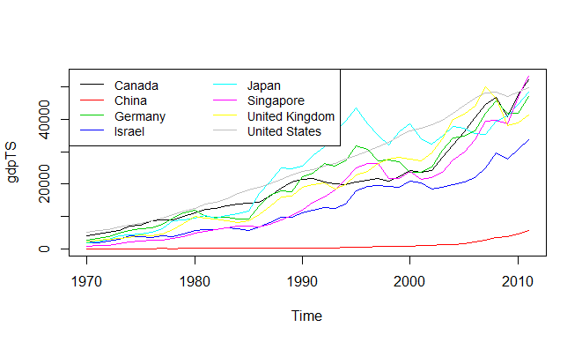
21.2 時系列モデルと自己相関 VAR
21.2 VAR
VAR
# Base グラフィックスを使って作図
plot(gdpTS, plot.type="single",col=1:8)
legend("topleft",legend=colnames(gdpTS),ncol=2,lty=1,
col=1:8,cex=.9)
## 欠損値の取扱について
ドイツは1970年以前のデータが欠損しており、ドイツ自体を
対象国から除外する
gdpTS <-gdpTS[,which(colnames(gdpTS)!="Germany")]
複数の時系列データを用いてモデルを適用する一般的な手法は、
ベクトル自己回帰モデル(Vector Autoregressive, VAR)になる。
VAR モデル
・Xt = Φ₁X_{t-1} + … + Φ_{p} X_{t-p} + Z_{t} …(21.3)
・ {Z_{t}} ~ WN (0, Σ) … (21.4)
# arはVARを計算できるが、ARの次数が高くなった場合、特異行列の問題が発生するため、varsパッケージのVARを利用するのが良い。データの差分を計算すべきかを確認し、適切な差分次数を得るため、gdpTSデータに対して、ndiffs関数を適用し、その結果得られる差分次数を活用する。
numDiffs <-ndiffs(gdpTS)
> numDiffs
[1] 1

Slide 46
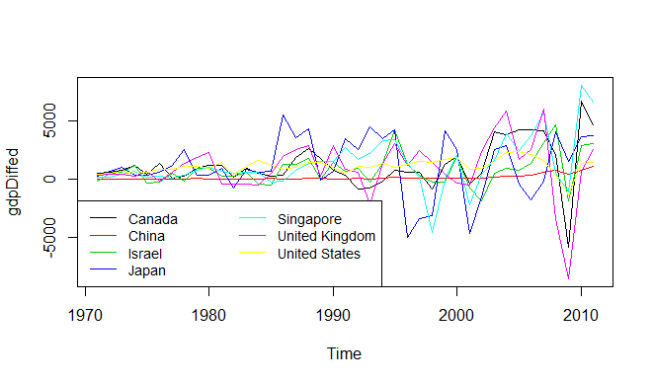
21.2 時系列モデルと自己相関 VAR
21.2 VAR
VAR
# 可視化
> gdpDiffed<-diff(gdpTS, differences=numDiffs)
plot(gdpDiffed, plot.type="single",col=1:7)
legend("bottomleft", legend=colnames(gdpDiffed),ncol=2,lty=1,
col=1:7,cex=.9)
差分のデータを可視化した結果、明らかに定常性を示している
# VARモデルの適用
準備が整ったため、VARモデルを適用するが、
変数とその他の系列のラグの時系列に対して、lmを使って回帰した結果をあてはめる操作に対応
( カナダと日本のモデルの係数をプロットする)
> require(vars)
> gdpVar<-VAR(gdpDiffed,lag.max=12)
> gdpVar$p
AIC(n)
4

Slide 47
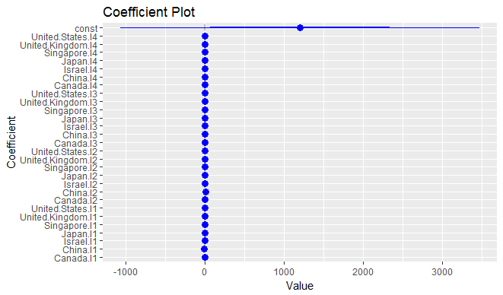
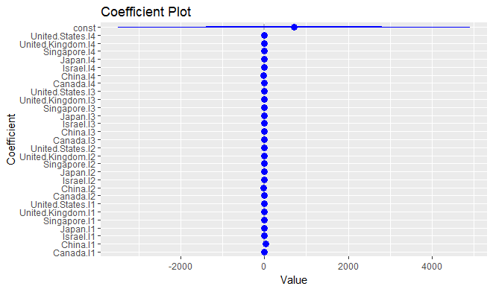
21.2 時系列モデルと自己相関 VAR
21.2 VAR
VAR
#各モデルの名前変更
> names(gdpVar$varresult)
[1] "Canada“, [2] "China“, [3] "Israel“, [4] "Japan“, [5] "Singapore", [6] "United.Kingdom“, [7] "United.States“
# 各モデルはlmオブジェクト
> class(gdpVar$varresult$Canada)
[1] "lm"
# 各モデルはそれぞれの係数を持っている
> class(gdpVar$varresult$Japan)
[1] "lm“
# 各モデルはそれぞれの係数を持っている
> head(coef(gdpVar$varresult$Canada))
Canada.l1 China.l1 Israel.l1 Japan.l1
0.3510761 -8.5290750 -0.7620328 -0.1902968
Singapore.l1 United.Kingdom.l1
-0.1737343 0.4292669
> head(coef(gdpVar$varresult$Japan))
Canada.l1 China.l1 Israel.l1 Japan.l1
0.4777468 24.9291222 -1.9356477 0.6218413
Singapore.l1 United.Kingdom.l1
-0.9911695 1.0091793
require(coefplot) # モデル別の係数プロット
coefplot(gdpVar$varresult$Canada)
coefplot(gdpVar$varresult$Japan)

Slide 48
21.2 時系列モデルと自己相関 VAR
21.2 VAR
VAR
# モデル予測は、他モデルと同じでpredict ()関数を適用
> predict(gdpVar,n.ahead=5)
$Canada
fcst lower upper CI
[1,] 607.3916 -1410.8042 2625.587 2018.196
[2,] 14818.7827 11971.6486 17665.917 2847.134
[3,] 17797.6887 14173.7053 21421.672 3623.983
[4,] 19403.4928 15462.1374 23344.848 3941.355
[5,] 4910.3606 504.9368 9315.784 4405.424 ….

Slide 49
21.3 時系列モデルと自己相関 GARCH
21.3 GARCH
ARMAモデルは、突発的なイベントや高い変動（volatility）を扱えないため、一般化されたARCHモデル(Generalized Autoregressive Conditional Heteroskedasticity)モデルを用いて、プロセスの平均のモデル化に加えて、分散もモデル化する
ε_{t} = σ_{t}e_{t} ... (21.5)
σ_{t}² ₌ α₀ + α1 ε_{t-1}² + . . . + α_{m}ε_{t-m} ² + β₁ σ_{t-1}² + . . . + β_{s} σ_{t-s}² … (21.6)
e ~ GWN(0,1) … (21.7)
GARCH
# AT&T の株価データをquntmodパッケージを用いてダウンロードする
# 21.3 GARCH
require(quantmod)
att<-getSymbols("T",auto.assign=FALSE)
# Xtsパッケージのxtsオブジェクトに変換されていて、時系列データにたいして頑健で、他の多くの改善点も含み、不規則な間隔イベントを処理することもできる。また、tsよりも改善された作図が可能。
# データを確認
> require(xts)
> head(att)
T.Open T.High T.Low T.Close T.Volume T.Adjusted
2007-01-03 35.67 35.78 34.78 34.95 33694300 19.62646
2007-01-04 34.95 35.24 34.07 34.50 44285400 19.37376
2007-01-05 34.40 34.54 33.95 33.96 36561800 19.07052

Slide 50
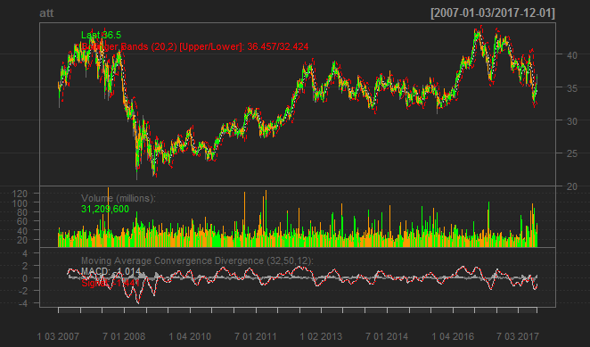
21.3 時系列モデルと自己相関 GARCH
21.3 GARCH
GARCH
# plot data
plot(att)
chartSeries(att)
addBBands()
addMACD(32,50,12)
# 終値(Closing Price)に興味があるので、このデータのみを
保持する変数を作成する
> attClose <- att$T.Close
> class(attClose)
[1] "xts" "zoo"
> head(attClose)
T.Close
2007-01-03 34.95
2007-01-04 34.50
2007-01-05 33.96
# できるだけ幅広くGARCHモデルを適用できるように考えられれているパッケージは、rugarch
他にもtseries, fGarchとbayseGARCHがあるが、ここではrugarchに焦点を当てる
# 一般的に、GARCH(1,1)はデータにモデルを適用させるよぬ十分で、最初のステップでugarchspecを用いて、モデルの仕様を準備する。GARCH(1,1)としてモデル化する変動を特定して、平均値はARIMA(1,1)でモデル化する。イノベーション分布（ノイズの分布）を特定するのにt分布（distribution.model=“std）を利用する。

Slide 51
21.3 時系列モデルと自己相関 GARCH
21.3 GARCH
GARCH
# rugarchモデルの適用
install.packages("rugarch")
require(rugarch)
> attSpec<-ugarchspec(variance.model=list(model="sGARCH",
+ garchOrder=c(1,1)),
+ mean.model=list(armaOrder=c(1,1)),
+ distribution.model="std")
# 次のステップでは、ugarchfitを使ってモデルを適用させる
attGarch <- ugarchfit(spec=attSpec,data=attClose)
・モデルをプリントすると、係数、標準偏差、AIC、BICを含んだ情報が出力
・残差、検定、AIC、BICのほとんどがモデルが適合しているかの指標
> attGarch
*---------------------------------*
* GARCH Model Fit *
*---------------------------------*
Conditional Variance Dynamics
-----------------------------------
GARCH Model : sGARCH(1,1)
Mean Model : ARFIMA(1,0,1)
Distribution : std
Optimal Parameters
------------------------------------
Estimate Std. Error t value Pr(>|t|)
mu 35.014208 0.330639 105.898607 0.000000
ar1 0.996994 0.001186 840.476267 0.000000
ma1 0.000349 0.019325 0.018054 0.985596
omega 0.001549 0.000674 2.298767 0.021518
alpha1 0.049403 0.011235 4.397226 0.000011
beta1 0.942514 0.013353 70.582594 0.000000
shape 5.845305 0.625257 9.348641 0.000000
Robust Standard Errors:
Estimate Std. Error t value Pr(>|t|)
mu 35.014208 0.085154 411.187785 0.000000
ar1 0.996994 0.001107 900.919131 0.000000
ma1 0.000349 0.020266 0.017216 0.986264
omega 0.001549 0.000911 1.699791 0.089170
alpha1 0.049403 0.017205 2.871344 0.004087
beta1 0.942514 0.020556 45.852009 0.000000
shape 5.845305 0.641873 9.106632 0.000000
LogLikelihood : -1185.829
Information Criteria
------------------------------------
Akaike 0.86751
Bayes 0.88258

Slide 52
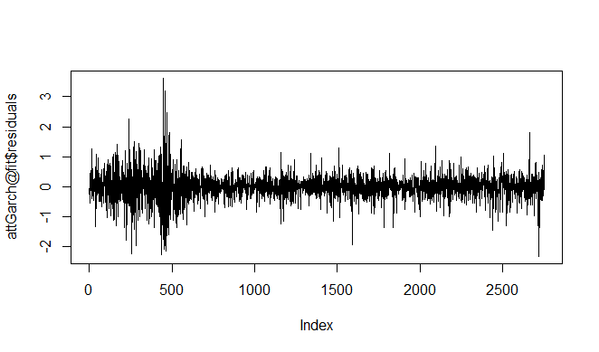
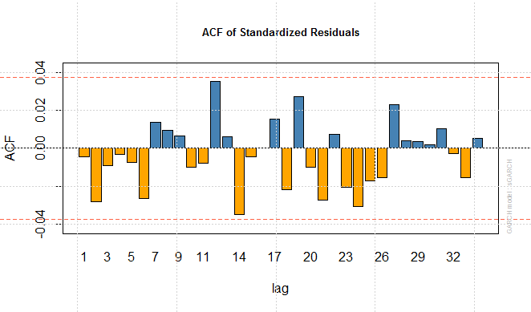
21.3 時系列モデルと自己相関 GARCH
21.3 GARCH
GARCH
# attGarchは、S4オブジェクトでアクセスできる
# スロットフィットは、リストであり、$で要素にアクセスができる
plot(attGarch@fit$residuals,type="l")
plot(attGarch, which=10)
・このモデルの質を判断するには、変動部分をGARCH(1,1)
で記述したまま、平均のモデリング(ARMA部分）だけを少し
変更したモデルを作り、それぞれのAICを比較する必要がある
## ARMA(1,1)
attSpec1 <-ugarchspec(variance.model=list(model="sGARCH",
+ garchOrder=c(1,1)),
+ mean.model=list(armaOrder=c(1,1)),
+ distribution.model="std")
## ARMA(0,0)
attSpec2 <-ugarchspec(variance.model=list(model="sGARCH",
garchOrder=c(1,1)),
mean.model=list(armaOrder=c(0,0)),
distribution.model="std")
## ARMA(0,2)
attSpec3 <-ugarchspec(variance.model=list(model="sGARCH",
garchOrder=c(1,1)),
mean.model=list(armaOrder=c(0,2)),
distribution.model="std")

Slide 53
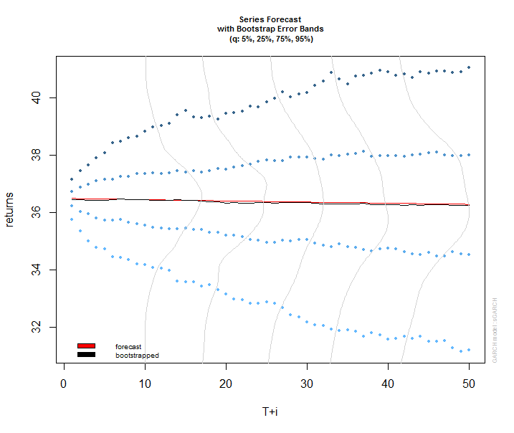
21.3 時系列モデルと自己相関 GARCH
21.3 GARCH
GARCH
attSpec4 <-ugarchspec(variance.model=list(model="sGARCH",
garchOrder=c(1,1)),
mean.model=list(armaOrder=c(1,2)),
distribution.model="std")
attGarch1<-ugarchfit(spec=attSpec1,data=attClose)
attGarch2<-ugarchfit(spec=attSpec2,data=attClose)
attGarch3<-ugarchfit(spec=attSpec3,data=attClose)
attGarch4<-ugarchfit(spec=attSpec4,data=attClose)
# infocriteria ()関数を用いて、各モデルを評価すると
AICとBICその他の指標により、1番目と4番目のモデルがベストと分かる
# ugarchboot ()関数を用いて、rucharchで作成しあオブジェクトを
予測に活用でき、以下にて可視化もできる
attPred<-ugarchboot(attGarch, n.ahead=50,
method=c("Partial","Full")[1])
plot(attPred,which=2)
# 一方、このデータは株価データであるため、実際の終値よりも
そのlogリターンをモデル化する方が良い
> infocriteria(attGarch1)
Akaike 0.8675123
Bayes 0.8825797
Shibata 0.8674994
Hannan-Quinn 0.8729561
> infocriteria(attGarch2)
Akaike 4.927025
Bayes 4.937787
Shibata 4.927018
Hannan-Quinn 4.930913
> infocriteria(attGarch3)
Akaike 3.269967
Bayes 3.285034
Shibata 3.269954
Hannan-Quinn 3.275411
> infocriteria(attGarch4)
Akaike 0.8676717
Bayes 0.8848917
Shibata 0.8676549
Hannan-Quinn 0.8738932

Slide 54
21.3 時系列モデルと自己相関 GARCH
21.3 GARCH
GARCH
# ログの差分を取り、最初のNAを除く
attLog <- diff(log(attClose))[-1]
# 仕様を作成
attLogSpec<-ugarchspec(variance.model=list(model="sGARCH",
garchOrder=c(1,1)),
mean.model=list(armaOrder=c(1,1)),
distribution.model = "std")
# モデルを適用 / model application
attLogGarch<-ugarchfit(spec=attLogSpec,data=attLog)
Infocriteria(attLogGarch)
Akaike -6.131900
Bayes -6.116828
Shibata -6.131913
Hannan-Quinn -6.126455
## AICの有意な低下につながる
GARCHモデルの目的は、シグナル自身にモデルを合せることではなく、その変動をより良くとらえることであるという点が重要

Slide 55
第22章：クラスタリング
最新の機械学習で大きな役割を果たしているクラスタリングは、データをいくつかに分ける手法であり、代表的手法としては、k-means法と階層別クラスタリング手法がある。data.frameを想定した場合、クラスタリングアルゴリズムは、data.frameの中の他の行と似ている行を探す。クラスタリングによって、グループ化された行同士は、高い類似性を示すが、同じグループではない行は低い類似性を示している。

Slide 56
22.1 クラスタリング k-means法
22.1 k-means法
K-means法は、いくつかの距離に基づいて、データを個別グループに分類する
データセット：http://archive.ics.uci.edu/ml/datasets/wine
こちらにはデータセットにヘッダーがないため、自分でつける必要がある。csvをダウンロードして、ヘッダーを付けるか、Rへダウンロード後、namesでヘッダーを追加
K-means法
## dataset variable 変数名の追加
#https://archive.ics.uci.edu/ml/machine-learning-databases/wine/wine.names
wineColumn<-c("Cultivar","Alcohol", "Malic.acid","Ash","Alcalinity.of.ash","MAgnesium","Total.phenols","Flavanols","Nonflavanoid.phenols","Proanthocyanins","Color.intensity","Hue","OD280/OD315.of.diluted.wines","Proline")
## データセットの読み込み
theURL<-"https://archive.ics.uci.edu/ml/machine-learning-databases/wine/wine.data"
wine<-read.table(theURL,header=FALSE, col.names = wineColumn,sep=",")
head(wine)
K-means法では、クラスタの数を特定する必要があり、アルゴリズムは各データを多くのクラスタにアサインするよう設計されている
そのため、経験的なルールでクラスタ数を決定するが、Rでは、kmeans関数にて実装されており、データをクラスタ化するには、最初に2つの引数を指定する -> ➊ 対象データ：全ての列がnumeric型である必要がある (categorical データは動作しない)、➋ センター数（クラスタ数）

Slide 57
22.1 クラスタリング k-means法
22.1 k-means法
K-means法
##ランダムなコンポ―ネットを利用するので、同じ結果を得るためにset.seedを使用する
set.seed(278613)
wineK3 <- kmeans(x=wineTrain,centers=3)
# k-meansオブジェクトを見ると、クラスタサイズ、各列のクラスタ
平均、各行のクラスタ番号、クラスタ内分散が表示される
> wineK3
K-means clustering with 3 clusters of sizes 62, 47, 69
Cluster means:
Alcohol Malic.acid Ash Alcalinity.of.ash MAgnesium
1 12.92984 2.504032 2.408065 19.89032 103.59677
2 13.80447 1.883404 2.426170 17.02340 105.51064
3 12.51667 2.494203 2.288551 20.82319 92.34783
Total.phenols Flavanols Nonflavanoid.phenols Proanthocyanins
1 2.111129 1.584032 0.3883871 1.503387
2 2.867234 3.014255 0.2853191 1.910426
3 2.070725 1.758406 0.3901449 1.451884
Color.intensity Hue OD280.OD315.of.diluted.wines
1 5.650323 0.8839677 2.365484
2 5.702553 1.0782979 3.114043
3 4.086957 0.9411594 2.490725
Clustering vector:
[1] 2 2 2 2 1 2 2 2 2 2 2 2 2 2 2 2 2 2 2 1 1 1 2 2 1 1 2 2 1 2
[31] 2 2 2 2 2 1 1 2 2 1 1 2 2 1 1 2 2 2 2 2 2 2 2 2 2 2 2 2 2 3
[61] 1 3 1 3 3 1 3 3 1 1 1 3 3 2 1 3 3 3 1 3 3 1 1 3 3 3 3 3 1 1
[91] 3 3 3 3 3 1 1 3 1 3 1 3 3 3 1 3 3 3 3 1 3 3 1 3 3 3 3 3 3 3
[121] 1 3 3 3 3 3 3 3 3 3 1 3 3 1 1 1 1 3 3 3 1 1 3 3 1 1 3 1 1 3
[151] 3 3 3 1 1 1 3 1 1 1 3 1 3 1 1 3 1 1 1 1 3 3 1 1 1 1 1 3
Within cluster sum of squares by cluster:
[1] 566572.5 1360950.5 443166.7
(between_SS / total_SS = 86.5 %)
Available components:
[1] "cluster" "centers" "totss" "withinss"
[5] "tot.withinss" "betweenss" "size" "iter"
[9] "ifault"

Slide 58
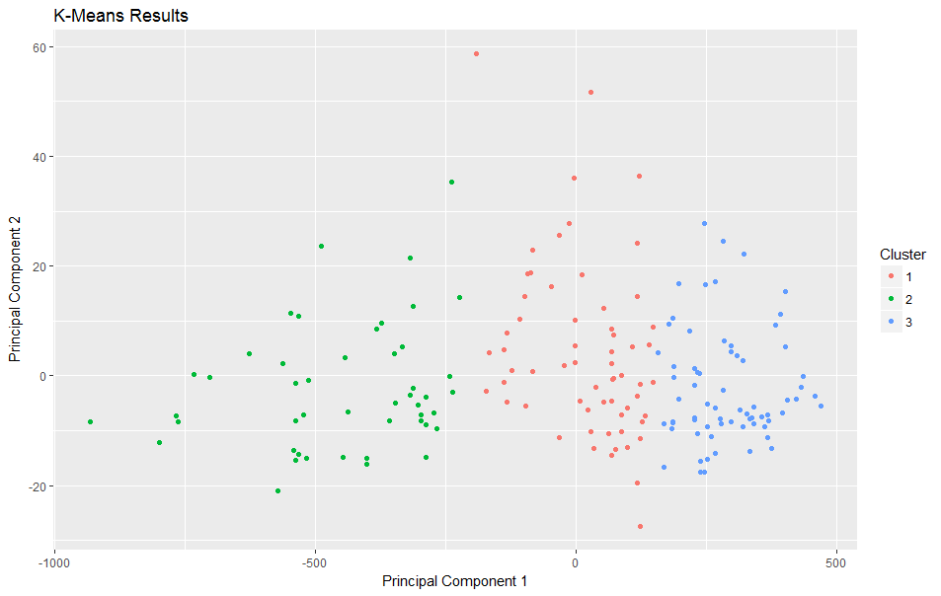
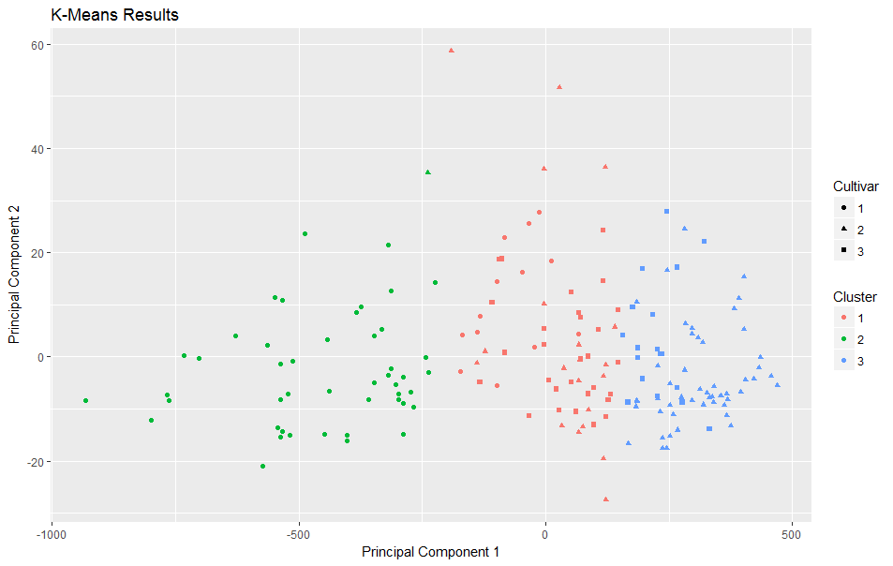
22.1 クラスタリング k-means法
22.1 k-means法
K-means法
K-meansクラスタリングを可視化するのは、データの高次元性のため難しいが、これを克服するためにuseful パッケージのplot.kmeansが多次元のデータを2次元に可視化でき、色のポイントでクラスタ番号を示すことが可能
require(useful)
plot(wineK3, data=wineTrain)
# 右図が2次元に変換したwineデータでk-meansクラスタリング
の結果を色で表示したもの（図22.1）
plot(wineK3, data=wine, class="Cultivar")
# Cultivar列が本当のメンバーシップ列である場合、Cultivar列
をポイントの形にすると図22.2のように色と形で比較することができる
# 色と形で強い関連性が見られ、クラスタリングが機能している
K-meansはランダムな初期値の条件で実行することが可能であり、複数の
ランダムな条件で計算することが良いと言われている
→ nstart引数で実行が可能
> set.seed(278613)
> wineK3N25<-kmeans(wineTrain,centers=3, nstart=25)
# 1でスタートした際のクラスタサイズ
> wineK3$size
[1] 62 47 69

Slide 59
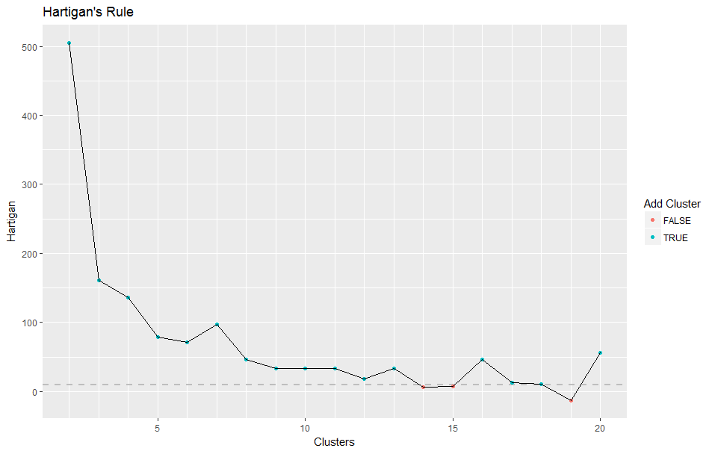
22.1 クラスタリング k-means法
22.1 k-means法
K-means法
# 25でスタートした際のクラスタサイズ
> wineK3N25$size
[1] 62 47 69
このデータでは結果に変更はないが、他のデータセットでは通常、初期値で大きく結果が変わる
クラスタ数の選択は、データの区切りのために重要であり、最適なクラスタ数を決定する際の良い指標は、Hartigan Ruleである。
K個のクラスタ内平方和とK+1個の場合のクラスタ内平方和の比較をするもので、データ数・クラスタ数を用いて計算
この数字が10を超過する場合、K+1クラスタを使うことに意味があると解釈される
usefulパッケージのFitKMeans関数で計算が可能
wineBest<-FitKMeans(wineTrain,max.clusters = 20,nstart=25,
seed=278613)
> wineBest
> PlotHartigan(wineBest)
この指標に基づけば、13クラスタを使用
すべきと結果になるが、あくまで経験則で
あり、厳密に適用する必要はない
※3品種を取り扱う場合、3クラスタがあると
自明だが、ｔ系郷戸の観点から適切とは
限らない
> wineBest
Clusters Hartigan AddCluster
1 2 505.429310 TRUE
2 3 160.411331 TRUE
3 4 135.707228 TRUE
4 5 78.445289 TRUE
5 6 71.489710 TRUE
6 7 97.582072 TRUE
7 8 46.772501 TRUE
8 9 33.198650 TRUE
9 10 33.277952 TRUE
10 11 33.465424 TRUE
11 12 17.940296 TRUE
12 13 33.268151 TRUE
13 14 6.434996 FALSE
14 15 7.833562 FALSE
15 16 46.783444 TRUE
16 17 12.229408 TRUE
17 18 10.261821 TRUE
18 19 -13.576343 FALSE
19 20 56.373939 TRUE

Slide 60
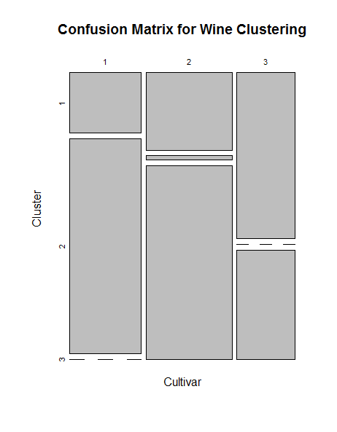
22.1 クラスタリング k-means法
22.1 k-means法
K-means法
# 図22.4では、クラスタの割振りが左側、品種が上部に表示されており、品種1は、精度（適合率、本当のCultivarが1の場合に正しくクラスタリングできた割合）が50%以下とやや低く、品種2はよくクラスタリングできており、、品種3も精度 - 7割強とよくクラスタリングできている
図22.4 品種ごとのwineデータのクラスタリングのConfusion matrix (混同行列)
> table(wine$Cultivar,wineK3N25$cluster)
1 2 3
1 13 46 0
2 20 1 50
3 29 0 19
Hartigan Ruleの代替案は、データをbootstrapしたサンプルを使ったクラスタリング
の内クラスター非類似度を比較するギャップ統計がある。実際の値と期待値の間の
差を計測しており、clusterパッケージのclusGap関数で計算できる。ただし、
シミュレーションを実行するため、時間がかかる。
require(cluster)
theGap<-clusGap(wineTrain,FUNcluster=pam,K.max=20)
gapDF<-as.data.frame(theGap$Tab)
gapDF

Slide 61
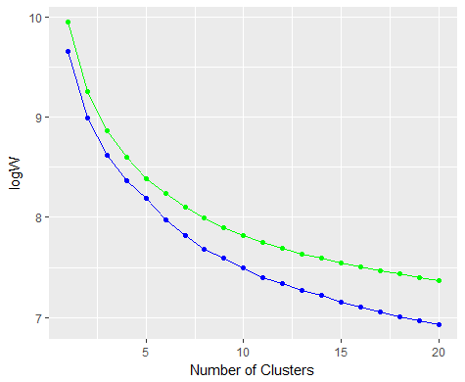
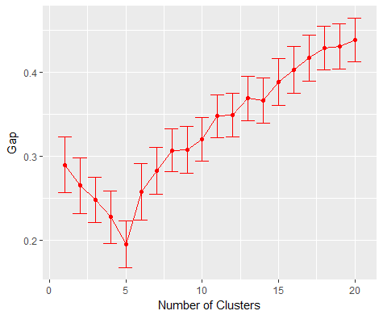
22.1 クラスタリング k-means法
22.1 k-means法
K-means法
# clusgap関数を用いたクラスタリングのクラスター内の非類似度の比較（ギャップ統計）
require(cluster)
theGap<-clusGap(wineTrain,FUNcluster=pam,K.max=20)
gapDF<-as.data.frame(theGap$Tab)
> gapDF
logW E.logW gap SE.sim
1 9.655294 9.944693 0.2893993 0.03320653
2 8.987942 9.252812 0.2648694 0.03327421
3 8.617563 8.865717 0.2481538 0.02687448
4 8.370194 8.597524 0.2273304 0.03099825
5 8.193144 8.388296 0.1951522 0.02779128
6 7.979259 8.237019 0.2577596 0.03359991
7 7.819287 8.101749 0.2824618 0.02749802
また、異なるクラスタ数のギャップ統計を図示すると、クラスターの最適数は、
ギャップを最小化するクラスタ数の1表十偏差内のギャップを生成する最小数
## GAP analysis visualization
## logWの図示
ggplot(gapDF, aes(x=1:nrow(gapDF)))+
geom_line(aes(y=logW),color="blue")+
geom_point(aes(y=logW),color="blue")+
geom_line(aes(y=E.logW),color="green")+
geom_point(aes(y=E.logW),color="green")+
labs(x="Number of Clusters")
## gapの図示
ggplot(gapDF, aes(x=1:nrow(gapDF)))+
geom_line(aes(y=gap),color="red")+
geom_point(aes(y=gap),color="red")+
geom_errorbar(aes(ymin=gap-SE.sim,ymax=gap+SE.sim),color="red")+
labs(x="Number of Clusters",y="Gap")

Slide 62
22.2 クラスタリング PAM
22.2 PAM
K-meansの問題点は、2つあることから、代替手法として、k-medoids法がある
カテゴリカル・データは動作しない
外れ値(Outlier) に影響を受けやすい
K-medoids法は、クラスタ内の平均値を取る代わりに、クラスタ内の実際の値の1つを中心にする手法（中央値と同様に外れ値に対しても頑健）
K-mdoidsで有名なアルゴリズムは、Partitioning Around Medoids (PAM)となっており、clusterパッケージは、pam関数（）を含んでおり、GDP等のnumerical variableと地域・収入レベル等のcategorical variableの両方を含んだ世界銀行のデータ (WDIパッケージ)を使って検証する。
PAM
## WDI data load
indicators <- c("BX.KLT.DINV.WD.GD.ZS","NY.GDP.DEFL.KD.ZG",
"NY.GDP.MKTP.CD","NY.GDP.MKTP.KD.ZG",
"NY.GDP.PCAP.CD","NY.GDP.PCAP.KD.ZG",
"TG.VAL.TOTL.GD.ZS")
require(WDI)
## リスト中にある全ての国のindicatorを抽出 / 全ての国が各指標を持っていない / いくつかの国はデータが全て欠損
> wbIndo <- WDI(country="all",indicator=indicators, start=2011,
end=2011,extra=TRUE)

Slide 63
22.2 クラスタリング PAM
22.2 PAM
PAM
## 集約した情報を除く
wbInfo <- wbInfo[wbInfo$region!="Aggregates",]
## 全てのindicatorがNAの国を除く
wbInfo<-wbInfo[which(rowSums(!is.na(wbInfo[,indicators]))>0),]
## ISOが欠損している行を除く
wbInfo<-wbInfo[!is.na(wbInfo$iso2c),]
データは欠損値があるが、PAMは欠損値の処理に優れており、クラスタリングアルゴリズムを実行する前に、
データのクレンジングを行う。国名をdata.frameの行名にして、カテゴリカル変数を適切な水準のファクター型に変更
## 国名を知ることができるようにrownamesを設定
rownames(wbInfo)<- wbInfo$iso2c
## 地域をサイドファクター型に、収入や貸付は水準の変化を考慮
wbInfo$region<-factor(wbInfo$region)
wbInfo$income<-factor(wbInfo$income)
wbInfo$lending<-factor(wbInfo$lending)

Slide 64
22.2 クラスタリング PAM
22.2 PAM
PAM
次にclusterパッケージのPAM関数を利用する
各線は、データを表し、線のグループがクラスターになる（よく適合しているデータは、大きな正の線になり、うまく適合していない
データは小さいか、負の線になる）大きな平均幅は良くクラスタ化されていることを指す
## 保持する列を見つける decide columns to keep
keep.cols<-which(!names(wbInfo) %in% c("iso2c","country","year",
"capital","iso3c"))
##clustering adoption クラスタリングを適用
wbPam<-pam(x=wbInfo[,keep.cols],k=12,keep.diss=TRUE,
keep.data=TRUE)
## medidデータを確認
> wbPam$medoids
BX.KLT.DINV.WD.GD.ZS NY.GDP.DEFL.KD.ZG NY.GDP.MKTP.CD NY.GDP.MKTP.KD.ZG
KG 11.31528984 22.481842 6.197766e+09 5.9562744
CO 4.36705231 6.725212 3.354152e+11 6.5895115
RS 10.60952358 9.561040 4.646673e+10 1.4014657
SE 1.23943065 1.184244 5.631097e+11 2.6644080
KR 0.81274804 1.584604 1.202464e+12 3.6816886
KZ 7.14350879 20.542958 1.926265e+11 7.4000000
GB 1.03541072 2.011438 2.608825e+12 1.5090618
IN 2.00206555 8.539714 1.823050e+12 6.6383638
CN 3.69851712 8.152161 7.572554e+12 9.5364430
DE 2.59416067 1.070477 3.757698e+12 3.6600002
JP -0.01381604 -1.674286 6.157460e+12 -0.1154619
US 1.65879126 2.064627 1.551793e+13 1.6014547…

Slide 65
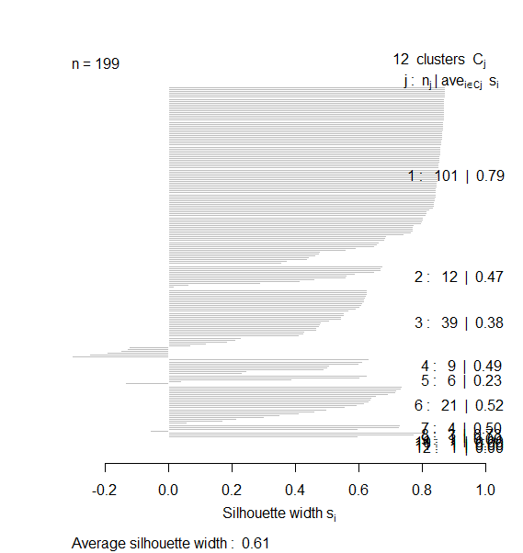
22.2 クラスタリング PAM
22.2 PAM
PAM
## シルエットプロットを作成
plot(wbPam, which.plots=2, main="")
国別のクラスタリングのシルエットプロット / 1つの線はデータで、
グルーピングされた線はクラスタ。よく適合しているデータは
、大きな正の線になり、うまく適合していないデータは小さいか、
負の線になる）大きな平均幅は良くクラスタ化されていることを指す
## 国レベルの情報を扱っているので、世界地図上でマッピングされた
クラスタリングを表示するのは有益 – 世界銀行のshapefileを活用
download.file(url="http://jaredlander.com/data/worldmap.zip",
destfile="C:/Users/kojikm.mizumura/Desktop/Data Science",method="curl")
unzip(zipfile="C:/Users/kojikm.mizumura/Desktop/Data Science/worldmap.zip",exdir="data")
4つのファイルのうち、.shpで終わるファイルは、Rで処理が難しい
MaptoolsパッケージのreadShapeSpatial関数を利用
install.packages("maptools")
require(maptools)
world<-readShapeSpatial(
"C:/Users/kojikm.mizumura/Desktop/Data Science/みんなのR/world_country_admin_boundary_shapefile_with_fips_codes")
head(world@data)

Slide 66
22.2 クラスタリング PAM
22.2 PAM
PAM
世界銀行のshapefileの2桁コードとWDIパッケージを使った2桁コードには、差異がある
<- 特にAustria “AT”, Australia “AI”, Myanmar(Burma) “MM,” Vietnam “VN”などがあるため、as.character + replaceで変更
require(plyr)
world@data$FipsCntry<-as.character(
revalue(world@data$FipsCntry,
replace=c(AU="AT",AS="AU",VM="VN",BM="MM",SP="ES",
PO="PT",IC="IL",SF="ZA",TU="TR",IZ="IQ",
UK="GB",EI="IE",SU="SD",MA="MG",MO="MA",
JA="JP",SW="SE",SN="SG"))
なお、ggplotを使うには、shapefileをdata.frameに変換する必要があり、いくつかのステップを要する
##rownamesを使ってid列を作成
## id col based on rownames / rownamesを使ってid列を作成
world@data$id<-rownames(world@data)
## fortify in ggplot to form data.frame of shapefile / ggplot2の特別な関数のfortifyを使用して、shapefileをdata.frameに変換
require(ggplot2)
install.packages("rgeos")
require(rgeos)
world.df<- fortify(world, region="id")

Slide 67
22.2 クラスタリング PAM
22.2 PAM
PAM
world.df<- fortify(world, region="id")
head(world.df)
long lat order hole piece id group
1 -69.88223 12.41111 1 FALSE 1 0 0.1
2 -69.94695 12.43667 2 FALSE 1 0 0.1
3 -70.05904 12.54021 3 FALSE 1 0 0.1
4 -70.05966 12.62778 4 FALSE 1 0 0.1
5 -70.03320 12.61833 5 FALSE 1 0 0.1
6 -69.93224 12.52806 6 FALSE 1 0 0.1
require(plyr)
world.df<-join(world.df,
world@data[,c("id","CntryName","FipsCntry")],
by="id")
head(world.df)
long lat order hole piece id group CntryName FipsCntry
1 -69.88223 12.41111 1 FALSE 1 0 0.1 Aruba AA
2 -69.94695 12.43667 2 FALSE 1 0 0.1 Aruba AA
3 -70.05904 12.54021 3 FALSE 1 0 0.1 Aruba AA
4 -70.05966 12.62778 4 FALSE 1 0 0.1 Aruba AA
5 -70.03320 12.61833 5 FALSE 1 0 0.1 Aruba AA
6 -69.93224 12.52806 6 FALSE 1 0 0.1 Aruba AA
これでクラスタリング結果とオリジナルの世界銀行のデータを結合することに成功

Slide 68
22.2 クラスタリング PAM
22.2 PAM
PAM
clusterMembership<-data.frame(FipsCntry=names(wbPam$clustering),
Cluster=wbPam$clustering,
stringsAsFactors=FALSE)
head(clusterMembership)
FipsCntry Cluster
AD AD 1
AE AE 2
AF AF 1
AG AG 1
AL AL 1
AM AM 1
world.df<-join(world.df, clusterMembership,by="FipsCntry")
world.df$Cluster<-as.character(world.df$Cluster)
world.df$Cluster<-factor(world.df$Cluster,level=1:12)
自分自身で可視化するには、多くのggplotコマンドを正しく入力必要がある

Slide 69
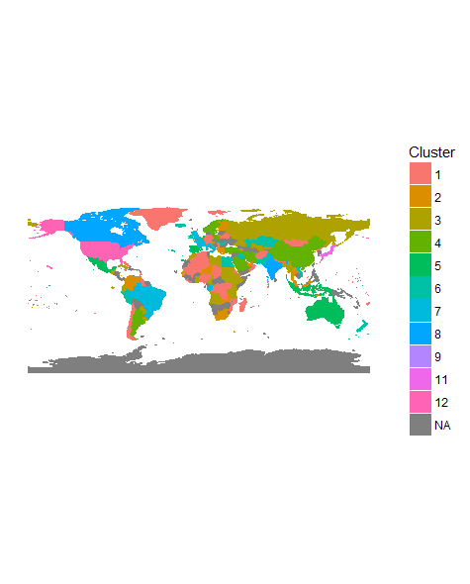
22.2 クラスタリング PAM
22.2 PAM
PAM
自分自身で可視化するには、多くのggplotコマンドを正しく入力必要がある
ggplot()+
geom_polygon(data=world.df, aes(x=long, y=lat, group=group,
fill=Cluster,color=Cluster))+
labs(x=NULL, y=NULL) +coord_equal()+
theme(panel.grid.major.x = element_blank(),
panel.grid.minor = element_blank(),
axis.text.xelement_blank(),axis.text.y=element_blank(),
axis.ticks=element_blank(),panel.background=element_blank())
右図は、PAMクラスタリング結果の世界地図となっており、グレイに
なっている箇所は世界銀行の情報がないか、2つのデータセットをうまく
マッチできなかった国になる。
また、K-meansと同様に、k-medoidsクラスタリングでも、クラスタ数を指定する必要がある。
ハーティガンルールに似ており、PAMによって非類似性の情報が返される
> wbPam$clusinfo
size max_diss av_diss diameter
[1,] 101 19235245287 6043000482 26383230351
[2,] 12 93622204812 44667462166 155363124742
[3,] 39 59027995756 16888280920 80804806150 …

Slide 70
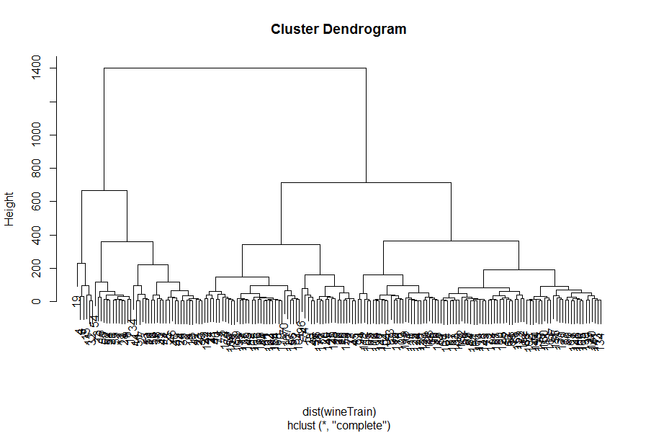
22.3 クラスタリング 階層型クラスタリング
22.3 階層型クラスタリング
階層型クラスタリング（Hierarchical Clustering）
・階層型クラスタリングは、クラスタ内にクラスタを作成する
・K-meansやK-medoidsクラスタリングにように、あらかじめクラスタ数を指定する必要はなく、系統図のように表示が可能
・系統図の最上部は全データが香料されており、各底にデータは全クラスタになる（下に向かうにつれてクラスタリングのデータのレベルが変わる）
・wine datasetを用いて、hclust関数を使用して、クラスタリングを行うことが可能。なお、結果をテキスト表示することが難しく、データに最後のノードがラベリングされている。
#22.3 Hierarchical Clustering Method
wineH<-hclust(d=dist(wineTrain))
plot(wineH)

Slide 71
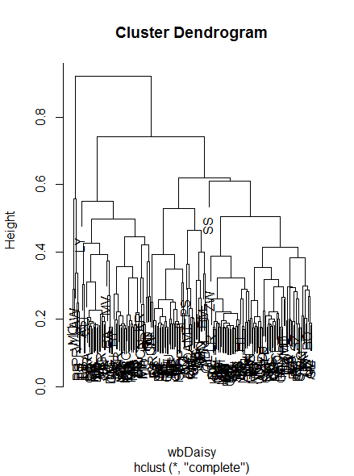
22.3 クラスタリング 階層型クラスタリング
22.3 階層型クラスタリング
階層型クラスタリング（Hierarchical Clustering）
階層別クラスタリングは、国別情報のデータのように
カテゴリカルデータでも動作。Matrix の非類似性は、
異なる方法で計算が必要
# 距離を計算 / calculation of distance
keep.cols<-which(!names(wbInfo) %in% c("iso2c","country","year","capital","iso3c"))
require(cluster)
wbDaisy<-daisy(x=wbInfo[,keep.cols])
wbH<-hclust(wbDaisy)
plot(wbH)
右図は、国別情報を含んだデータの階層別クラスタリング
クラスタ間の距離を計算するのは、異なった方法があり、各階層別クラスタリングの
結果に重大な影響を及ぼす。 異なったリンケージ方法は、single/ average /
Centroidの結果を確認する。
averageリンケージが一般的に最も望ましい。
## different linkage method
wineH1<-hclust(dist(wineTrain),method="single")
wineH2<-hclust(dist(wineTrain),method="complete")
wineH3<-hclust(dist(wineTrain),method="average")
wineH4<-hclust(dist(wineTrain),method="centroid")

Slide 72
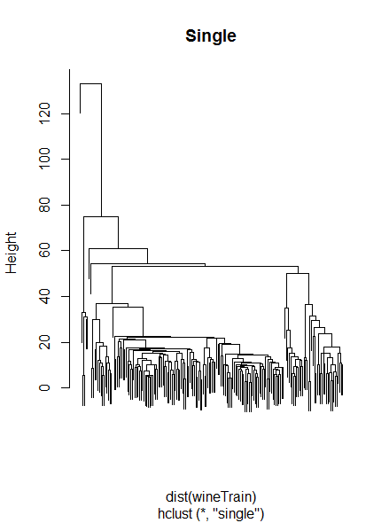
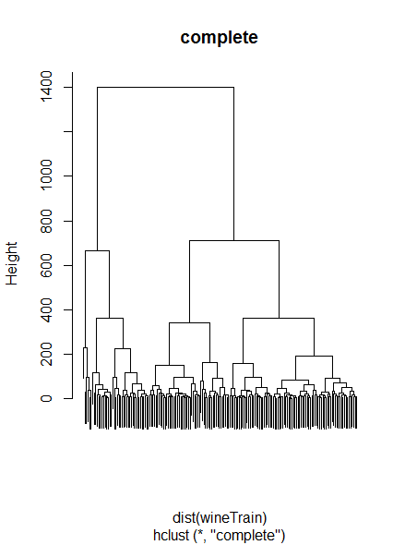
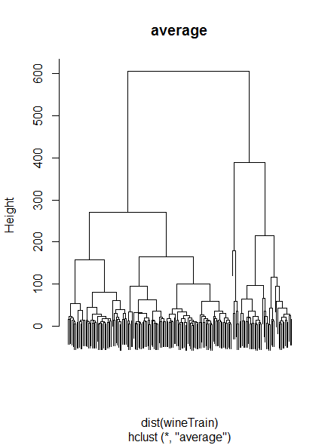
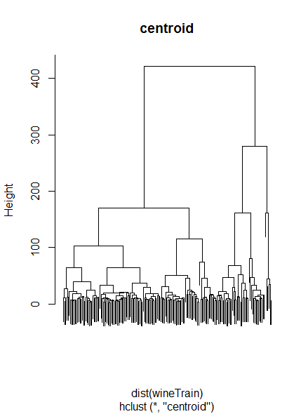
22.3 クラスタリング 階層型クラスタリング
22.3 階層型クラスタリング
階層型クラスタリング（Hierarchical Clustering）
plot(wineH1, labels=FALSE,main="Single")
plot(wineH2, labels=FALSE,main="complete")
plot(wineH3, labels=FALSE,main="average")
plot(wineH4, labels=FALSE,main="centroid")

Slide 73
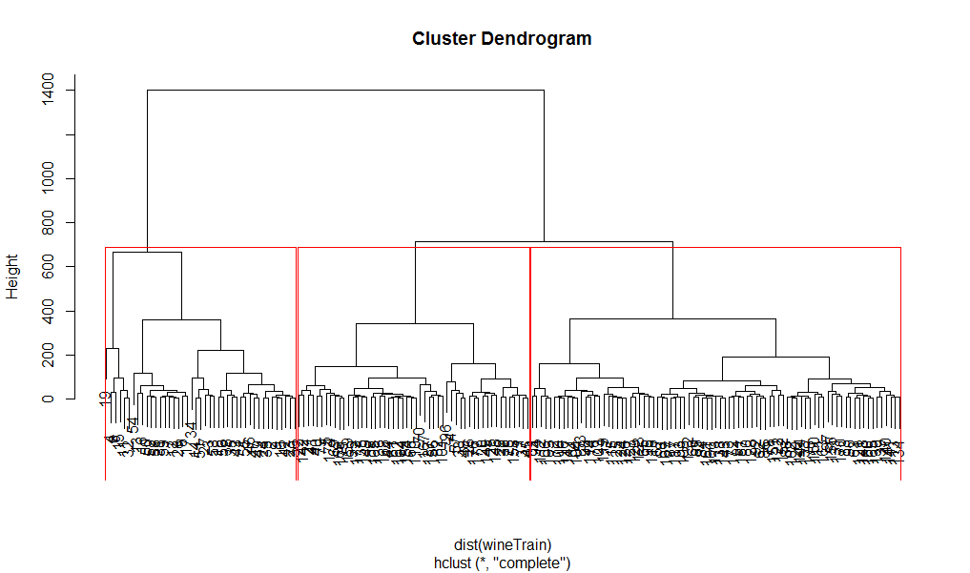
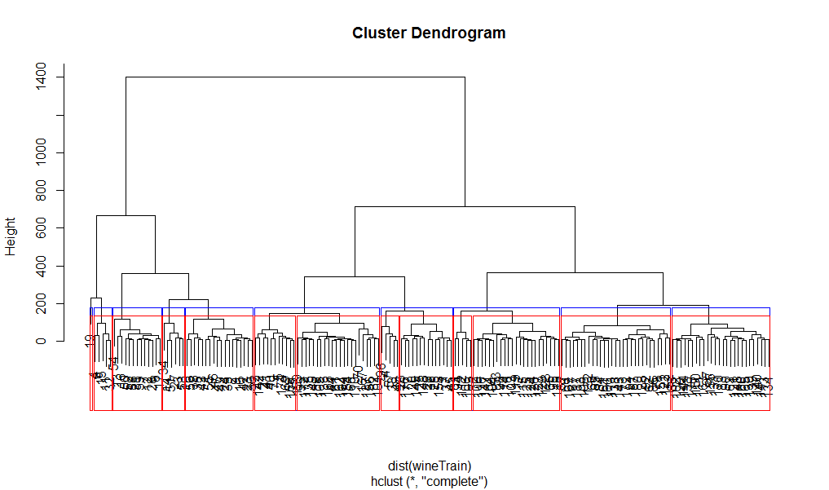
22.3 クラスタリング 階層型クラスタリング
22.3 階層型クラスタリング
階層型クラスタリング（Hierarchical Clustering）
・階層別クラスタリングによって、生成して得られた木を切断して、定義されたグループへデータを分割
・分割方法は、2種類あり、(1) カットが行われる場所のクラスタ数を指定する方法、(2) いくつクラスタを作るのかを指定する方法
以下では、クラスタ数を指定して、木を切断する方法の実装を見てみる
## 系統図をプロット
plot(wineH)
## 3つのクラスタに分割
rect.hclust(wineH,k=3,border="red")
## 13個のクラスタに分割
rect.hclust(wineH,k=13,border="red")
また、以下では、木の高さを指定して、木を切断する方法を実証
# 系統図をプロット
plot(wineH)
## 3個のクラスタに分割
rect.hclust(wineH,k=3,border="red")
## 13個のクラスタに分割
rect.hclust(wineH,k=13,border="red")

Slide 74
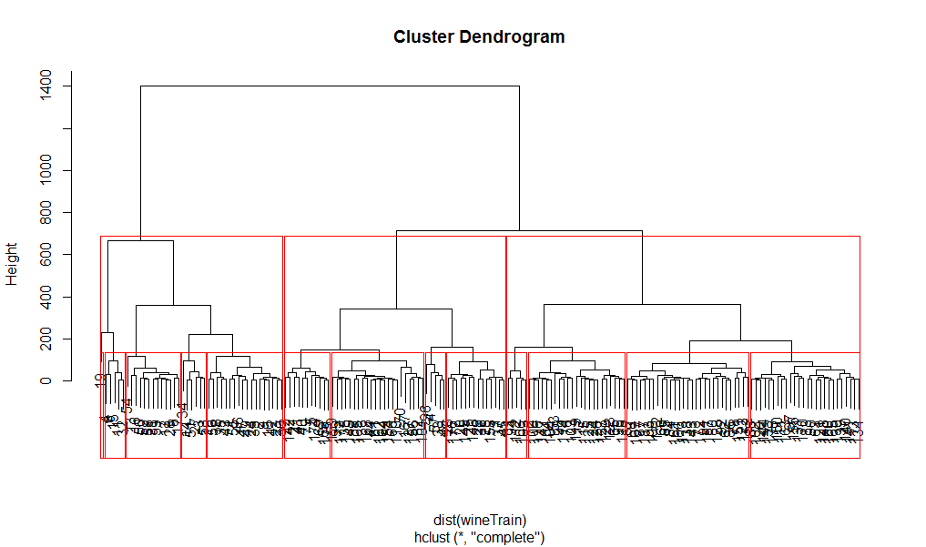
22.3 クラスタリング 階層型クラスタリング
22.3 階層型クラスタリング
階層型クラスタリング（Hierarchical Clustering）
また、以下では、木の高さを指定して、木を切断する方法を実証
# 系統図をプロット
plot(wineH)
## 3個のクラスタに分割
rect.hclust(wineH,k=3,border="red")
## 13個のクラスタに分割
rect.hclust(wineH,k=13,border="red")
クラスタリングは、データのセグメントで一般的なテクニックであるRでの主な
オプションは、K-means法のkmeans関数、K-medoids法に相当するclusterパッケージ中のPAM,
買う総べtクラスタリングのhclust関数がある。特に、階層別クラスタリングは、スピードが問題になるが、
Fastclusterパッケージのような高速なパッケージへの置き換えが適宜望ましい

